Slide 1



Une photographie forte, ce n'est plus l'image de quelque chose, c'est quelque chose en soi.
Ralph Gibson
L’instant
Photos prises par des randonneurs
pour le plaisir du partage
Par ici par là
4

Slide 2
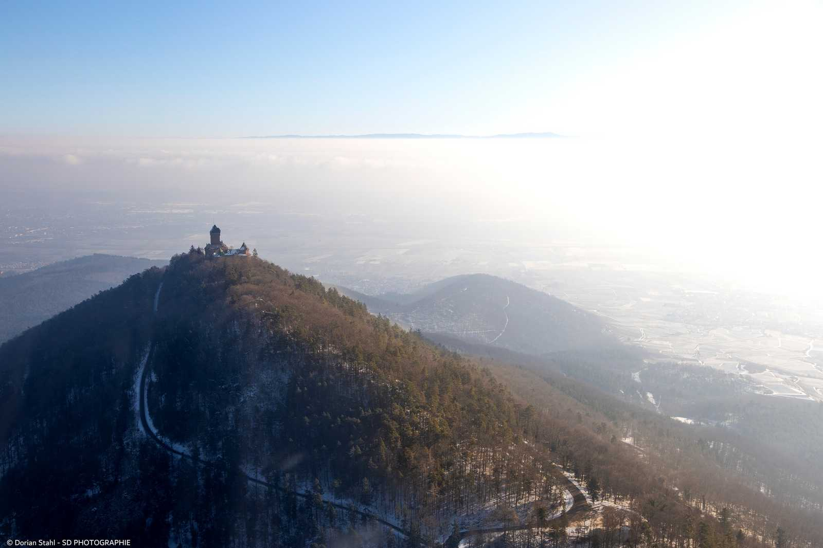
Haut Koenigsbourg Bas Rhin

Slide 3
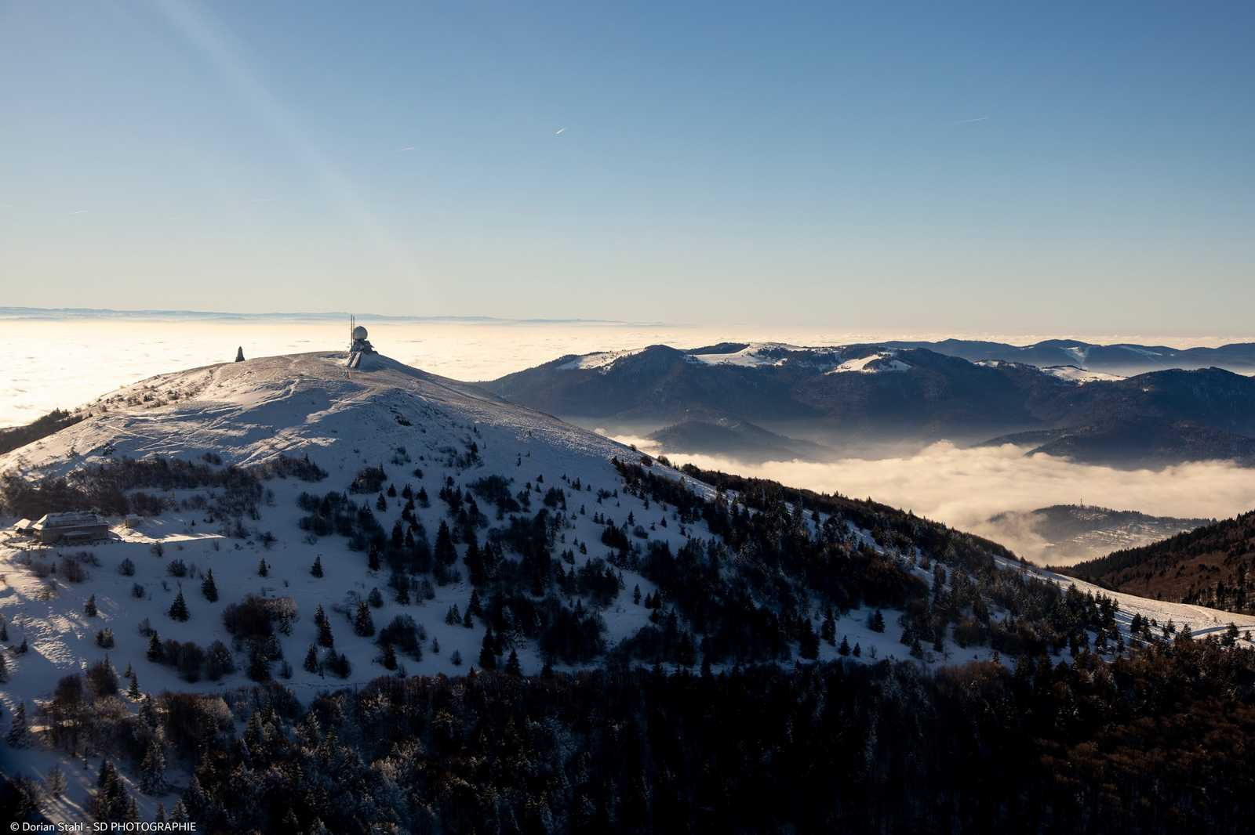
Grand Ballon Haut Rhin

Slide 4
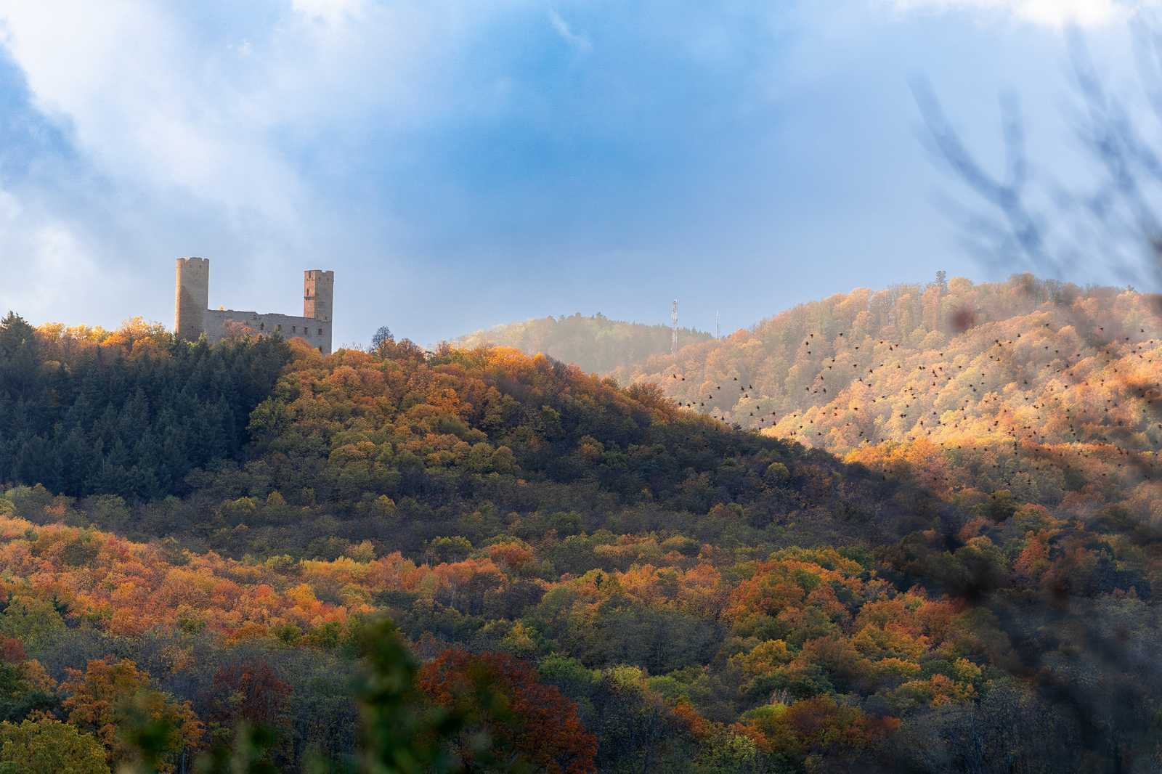
Château d’Andlau Bas Rhin

Slide 5
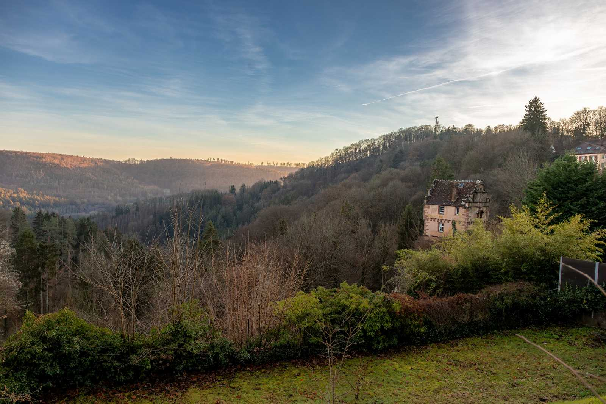
La Petite Pierre Bas Rhin

Slide 6
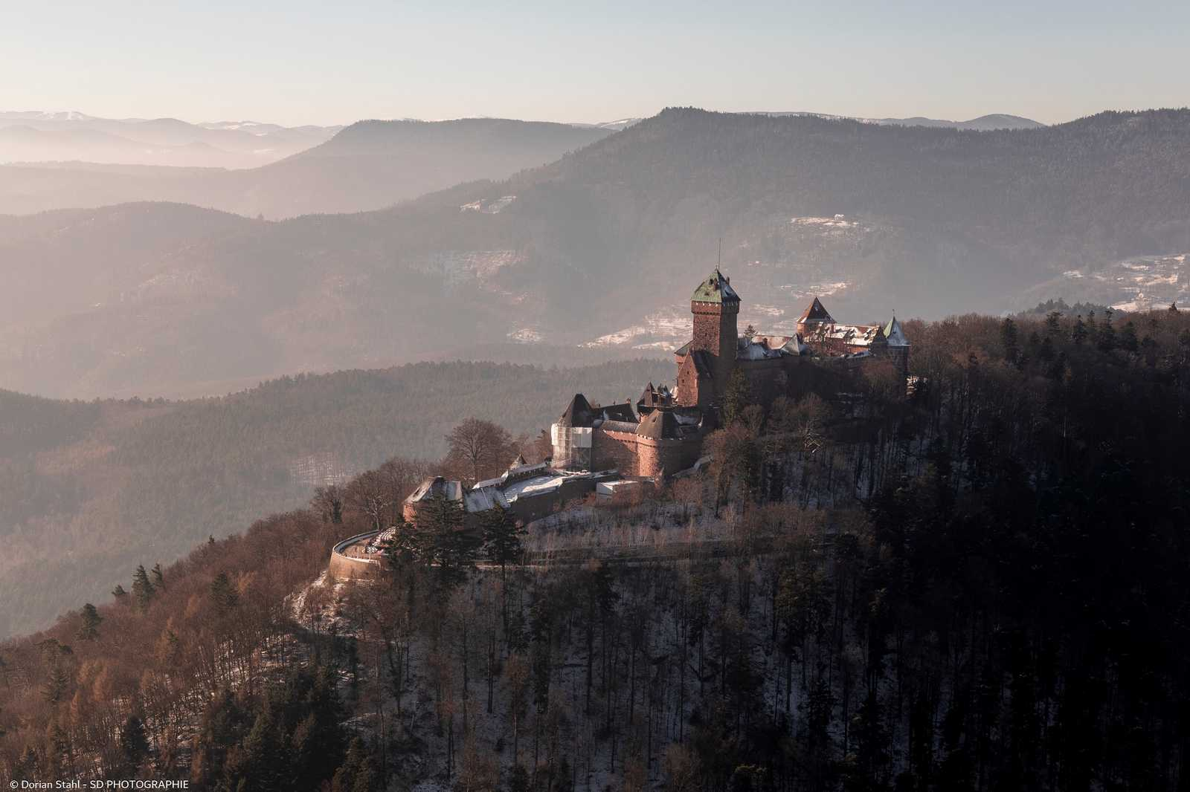
Haut Koenigsbourg Bas Rhin

Slide 7
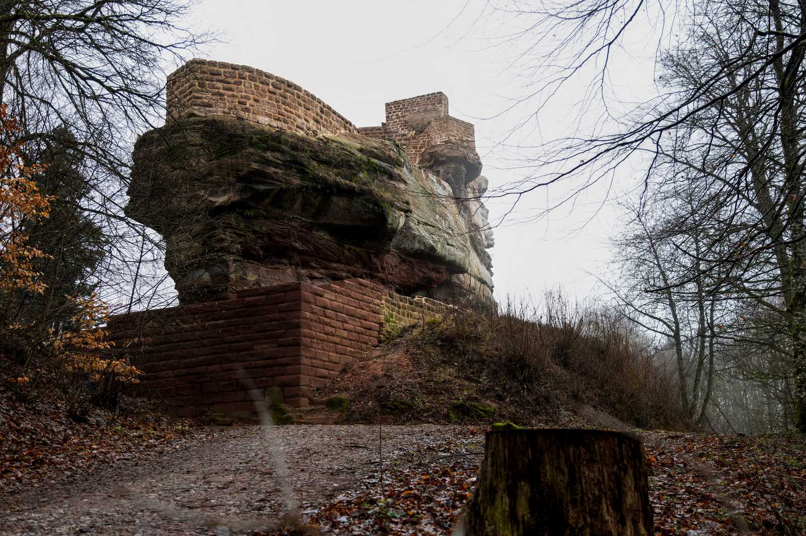
Château Wegelnbourg Bas Rhin

Slide 8
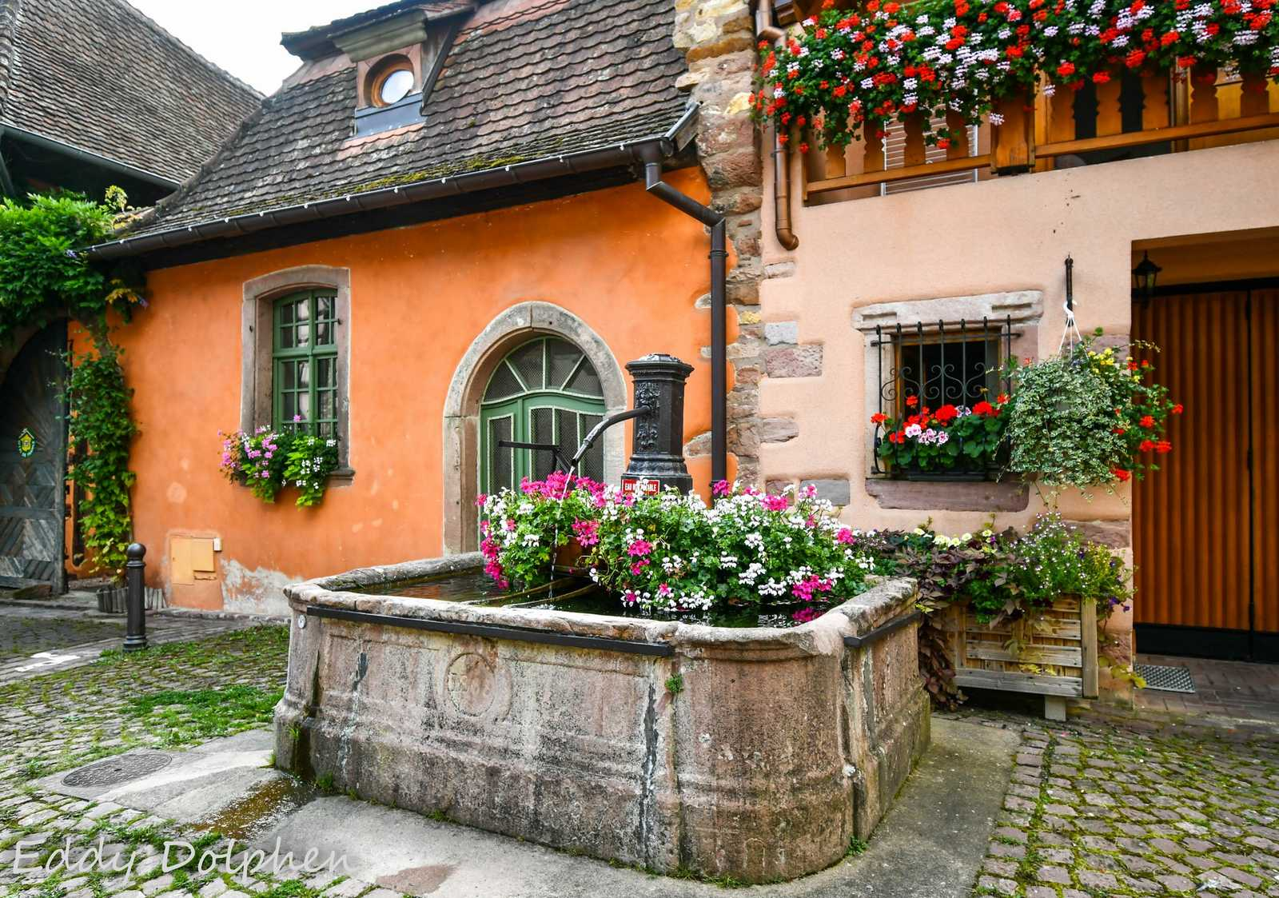

Slide 9
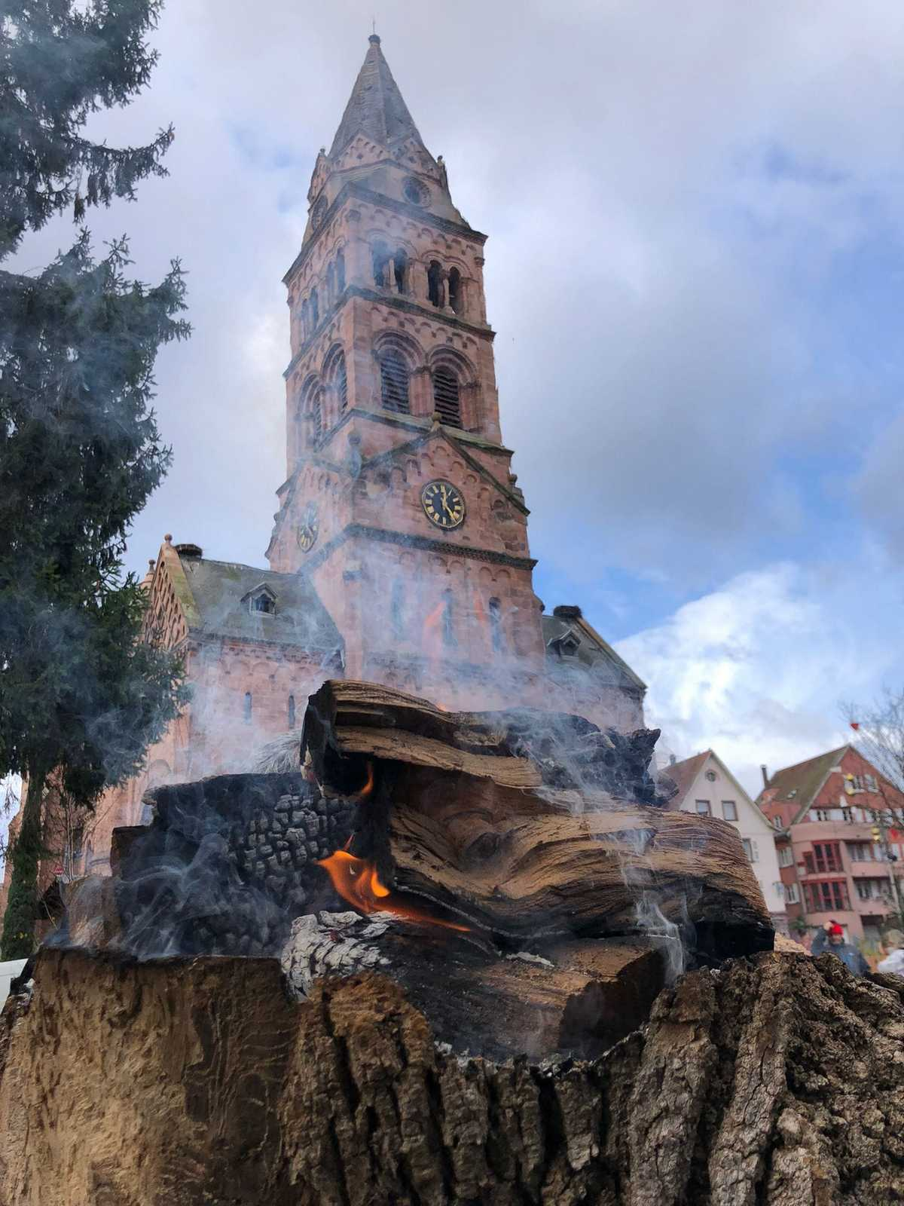
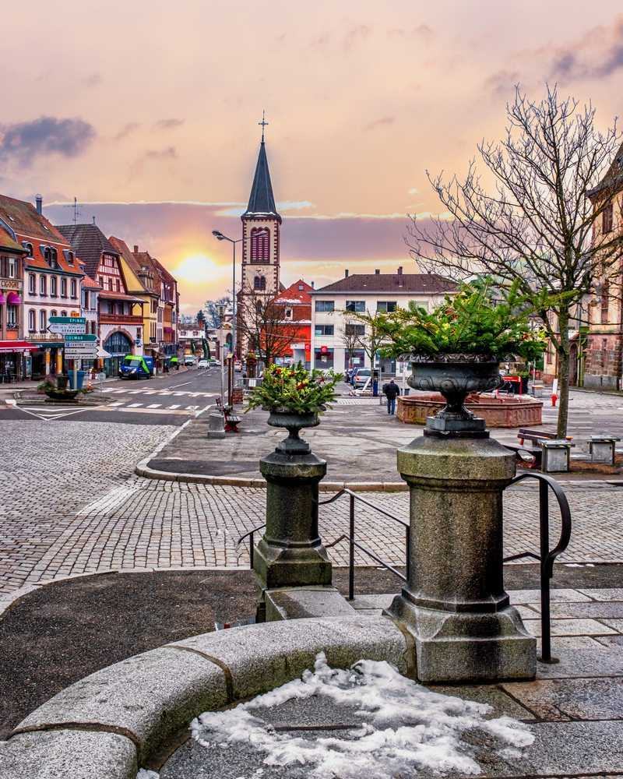
Munster Haut Rhin
Munster Haut Rhin

Slide 10
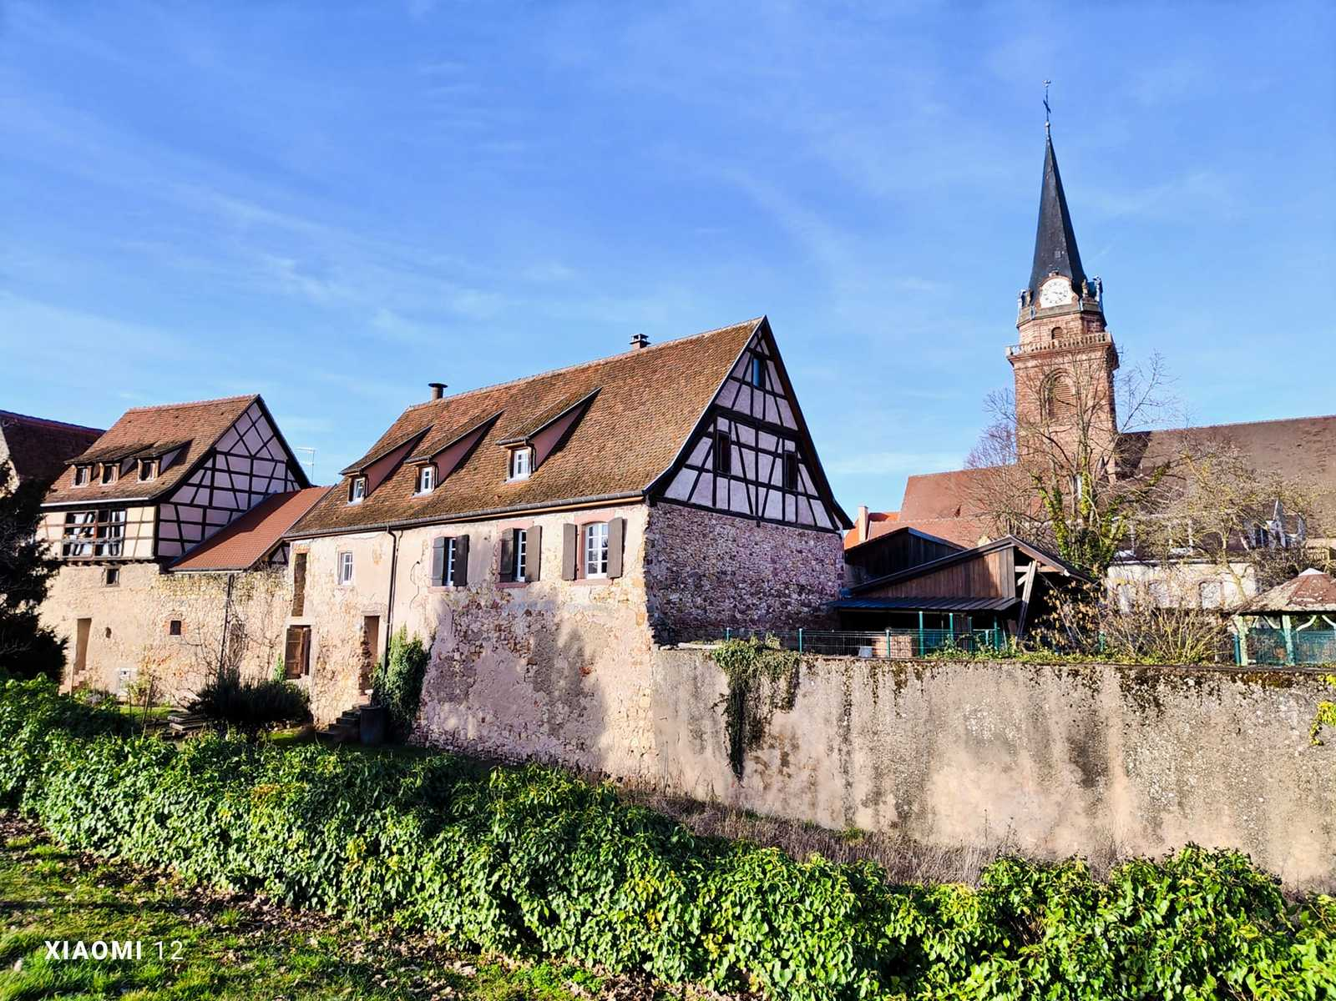
Bergheim Haut Rhin

Slide 11
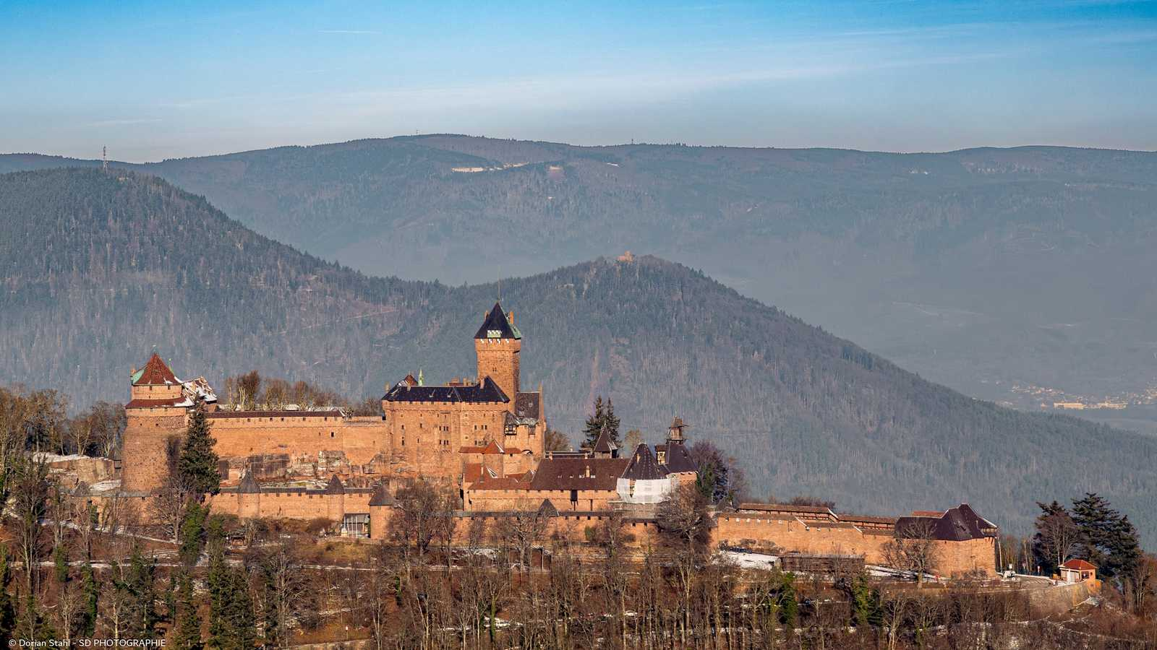
Haut Koenigsbourg Bas Rhin

Slide 12
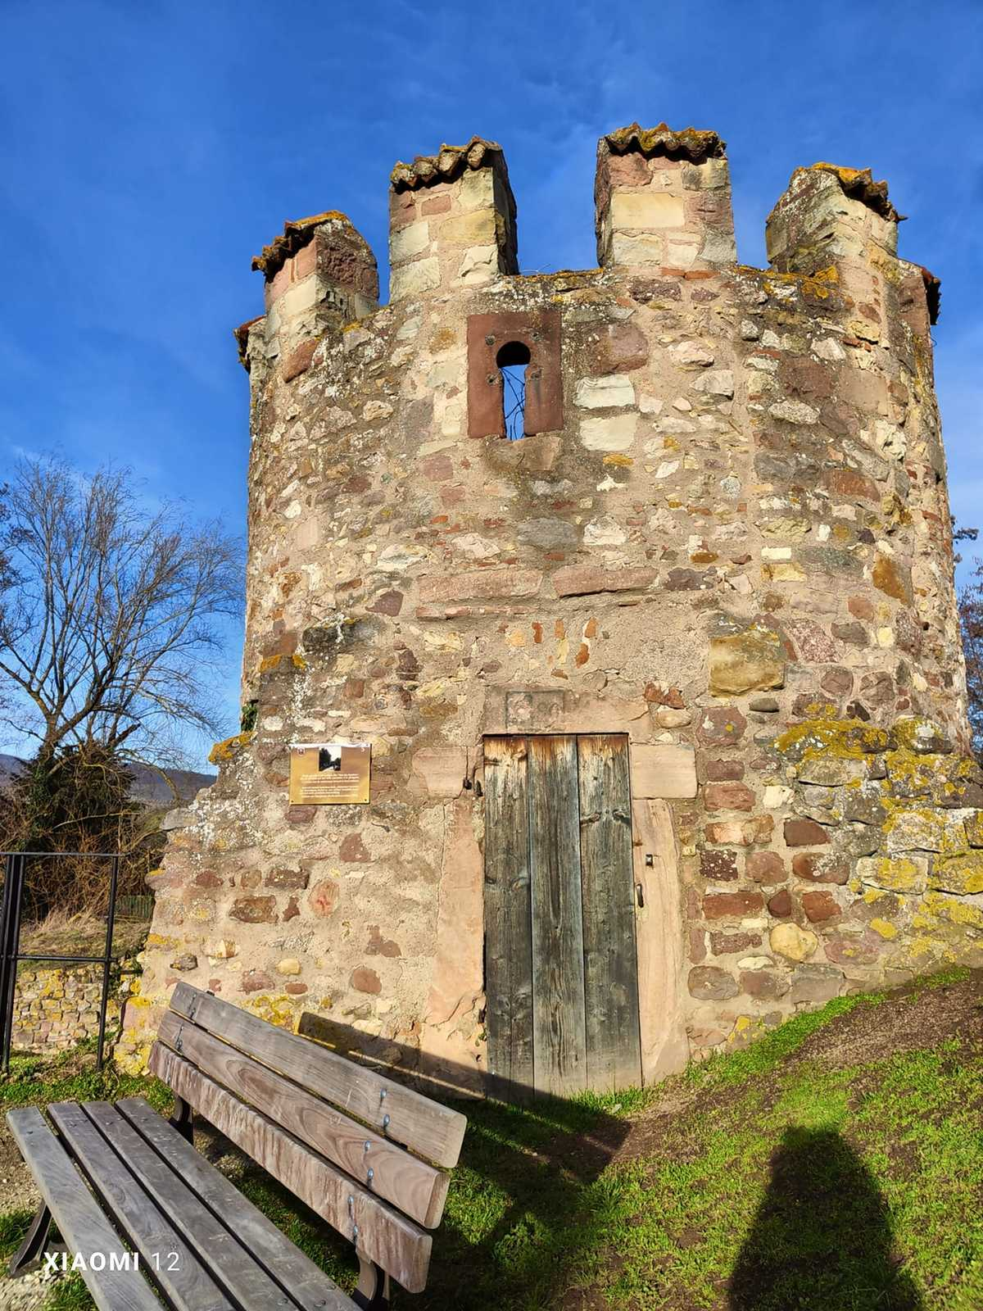
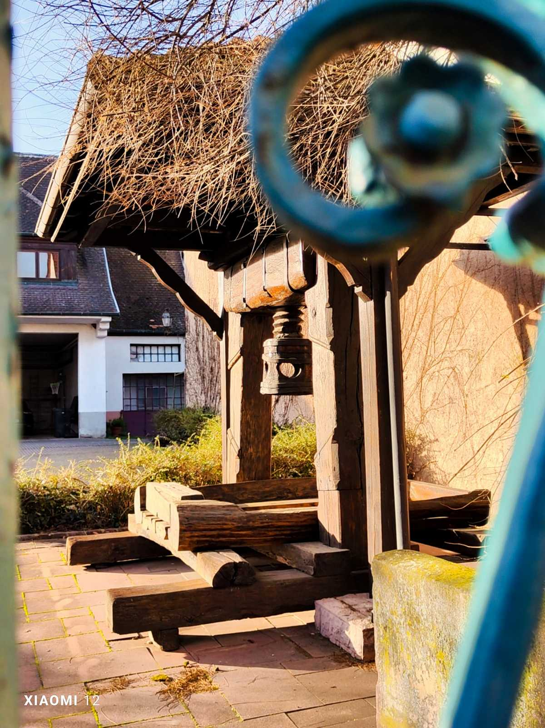
Bergheim Haut Rhin

Slide 13
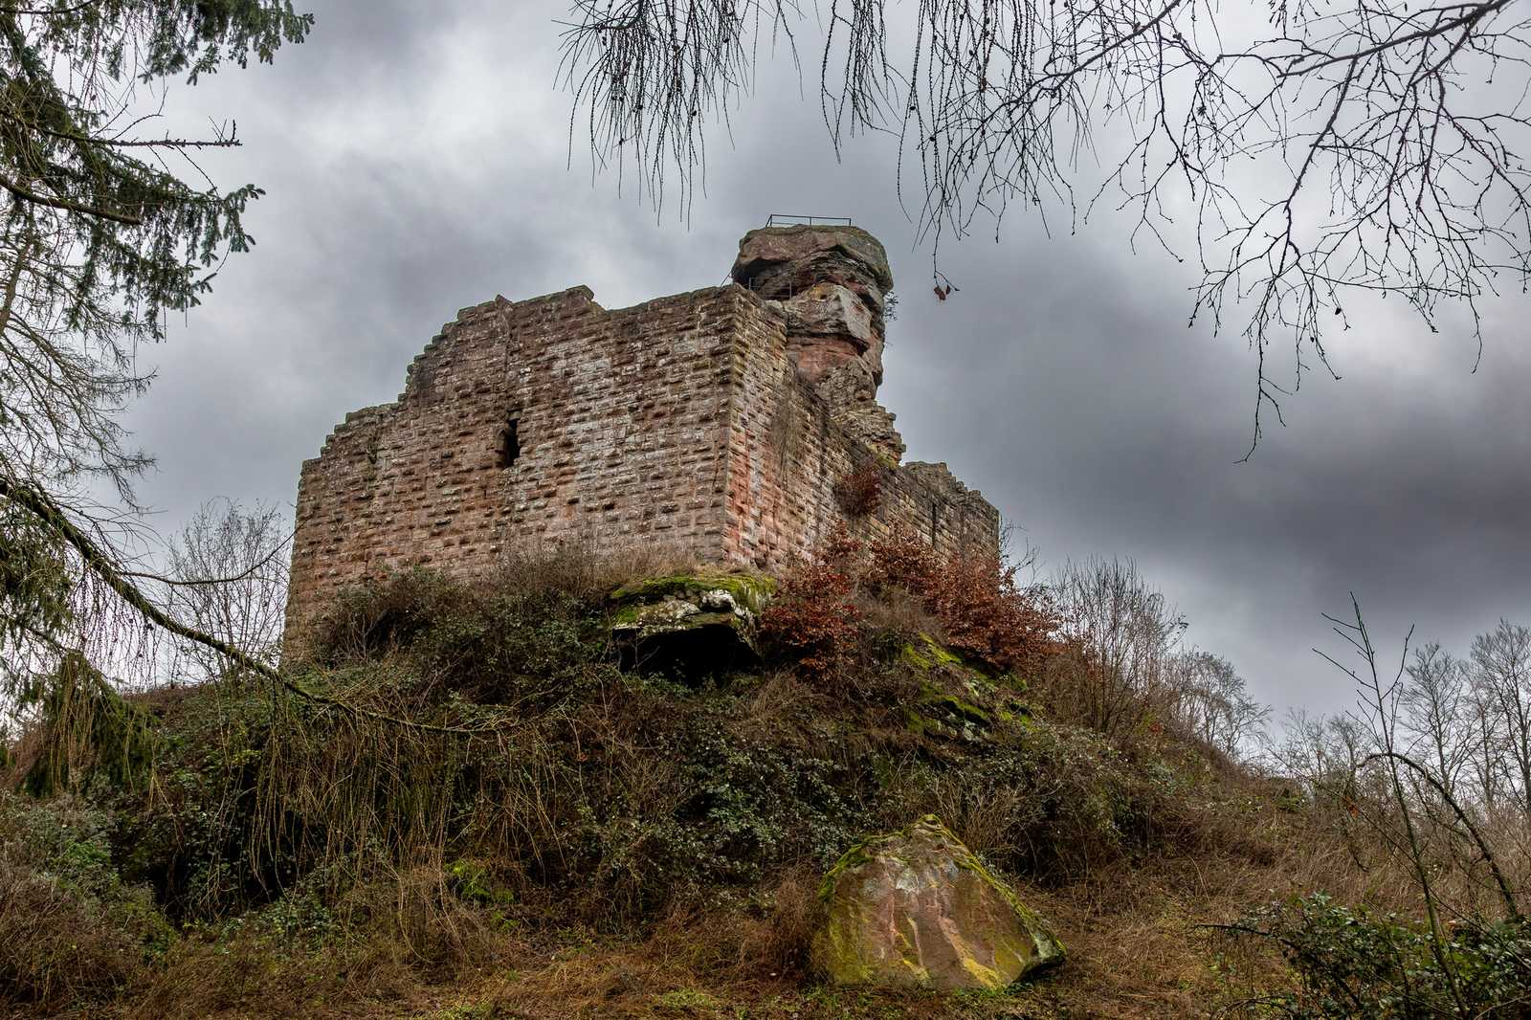

Slide 14
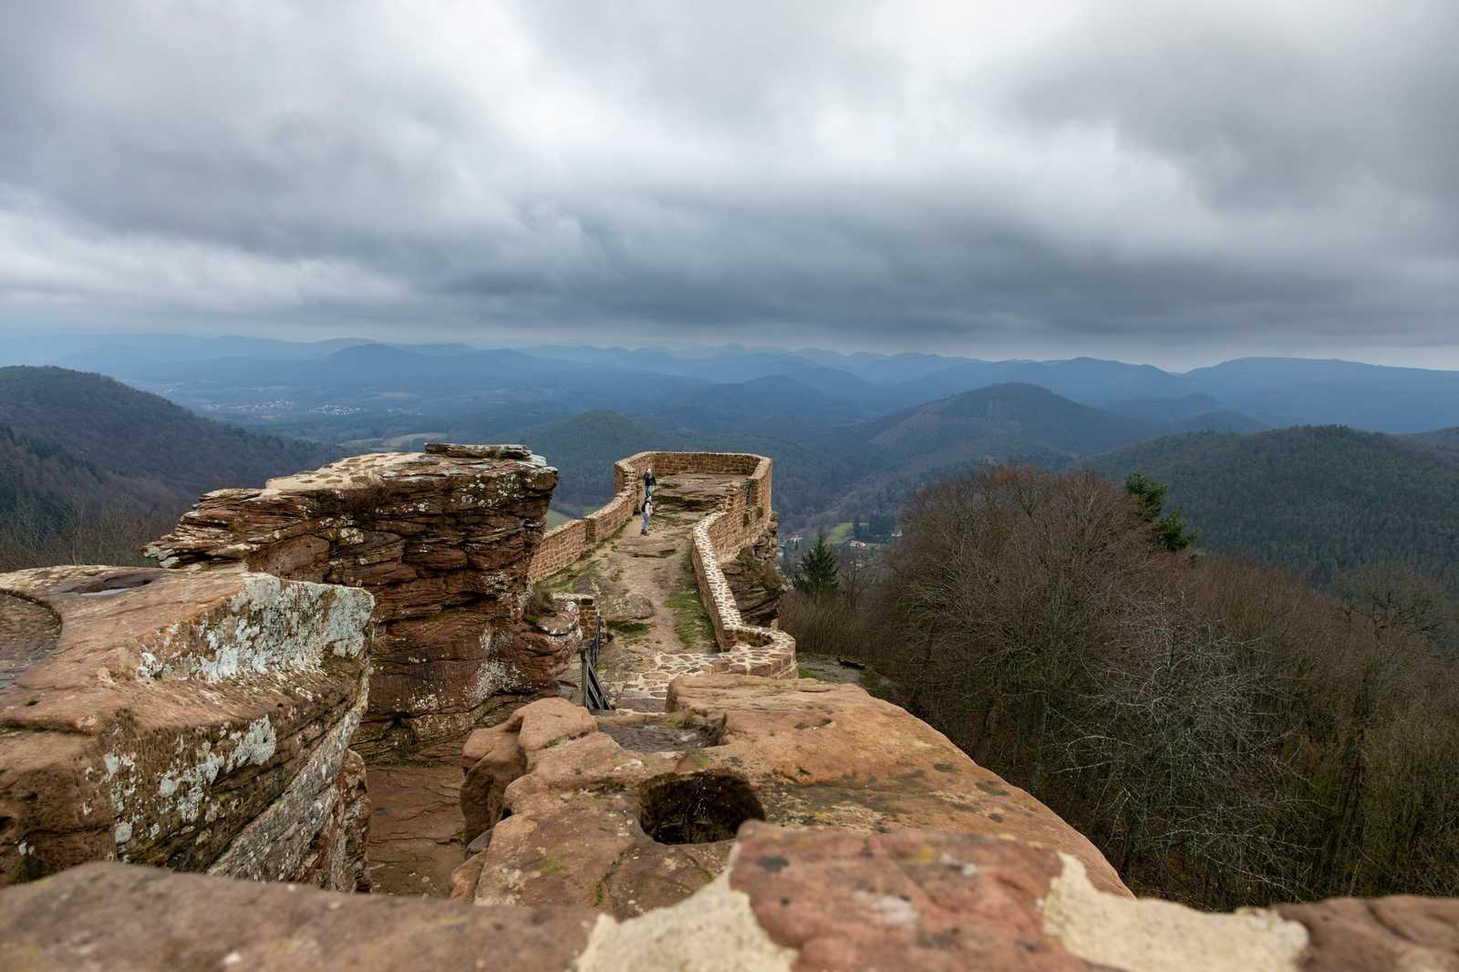
Château Wegelnbourg Bas Rhin

Slide 15
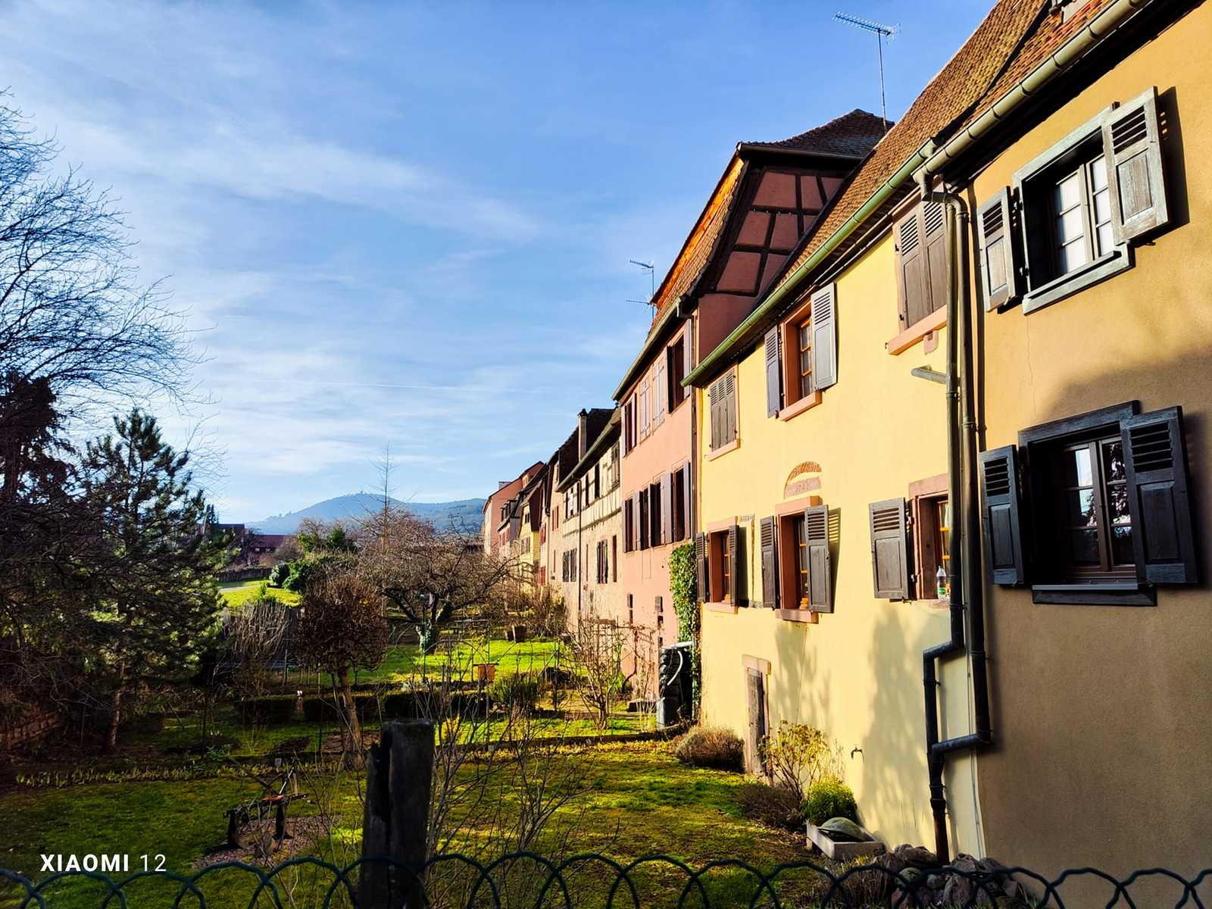

Slide 16
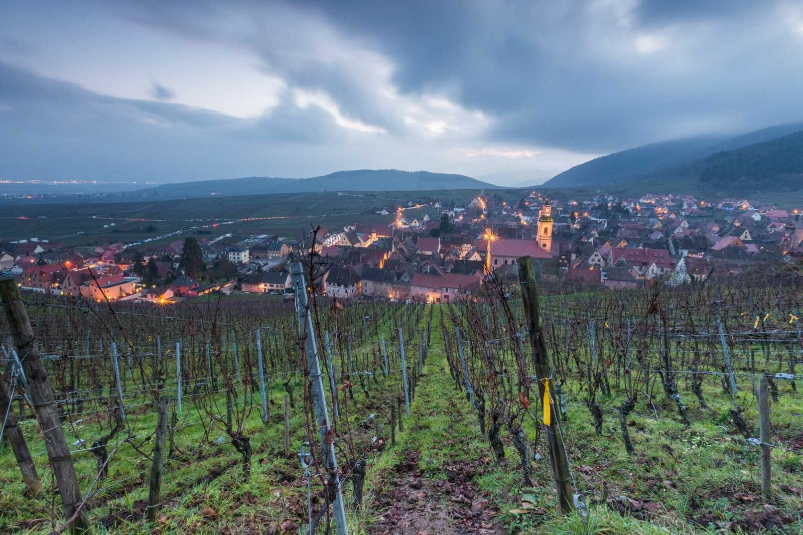

Slide 17
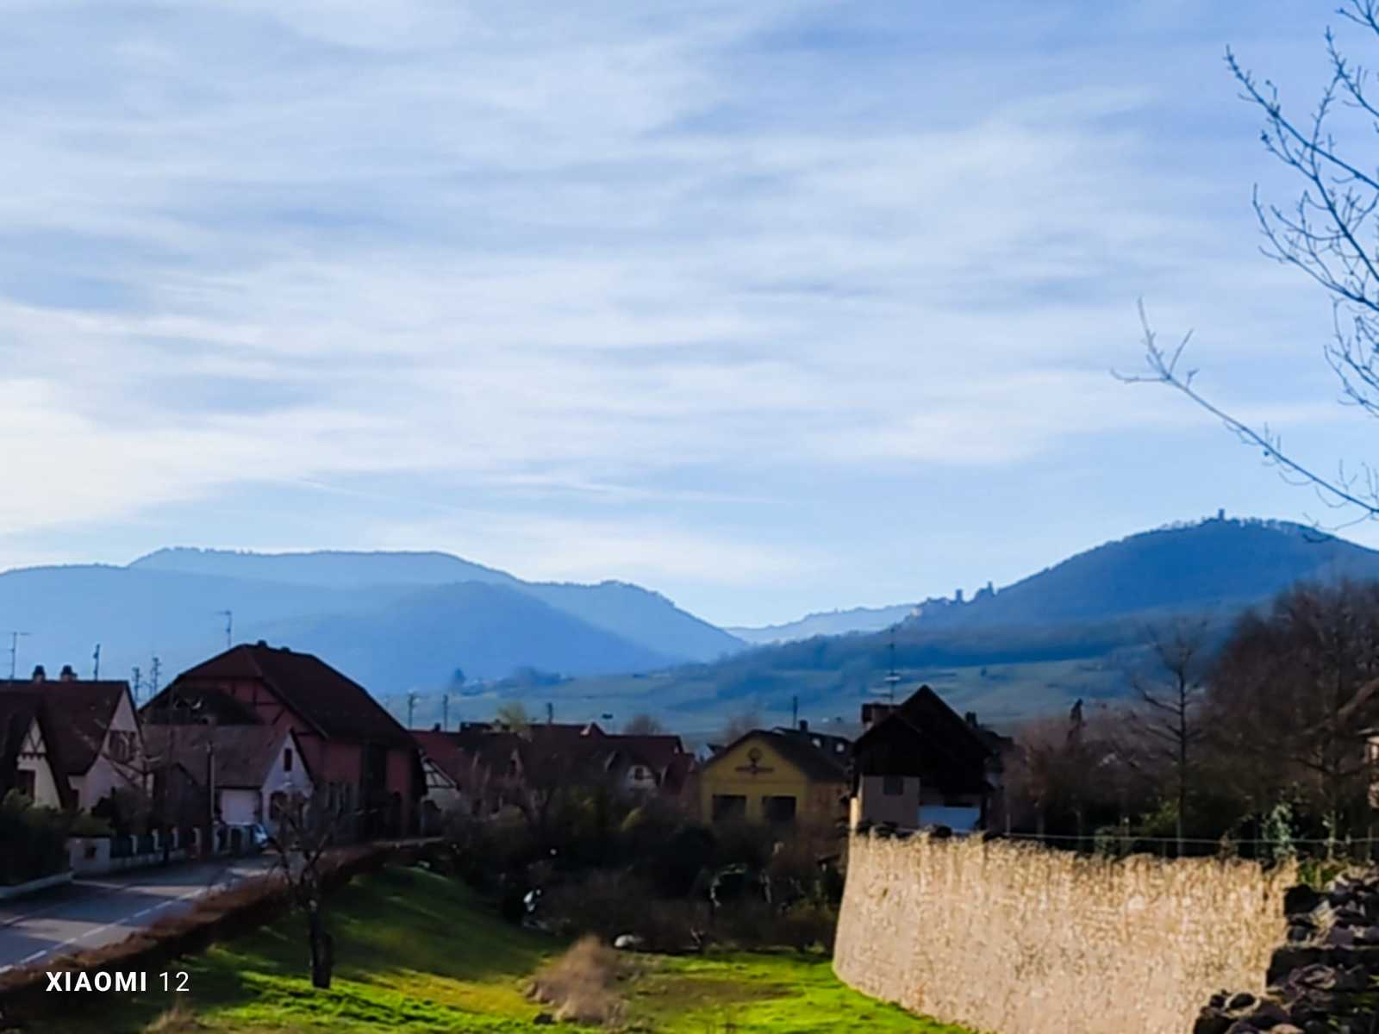
Bergheim Bas Rhin

Slide 18
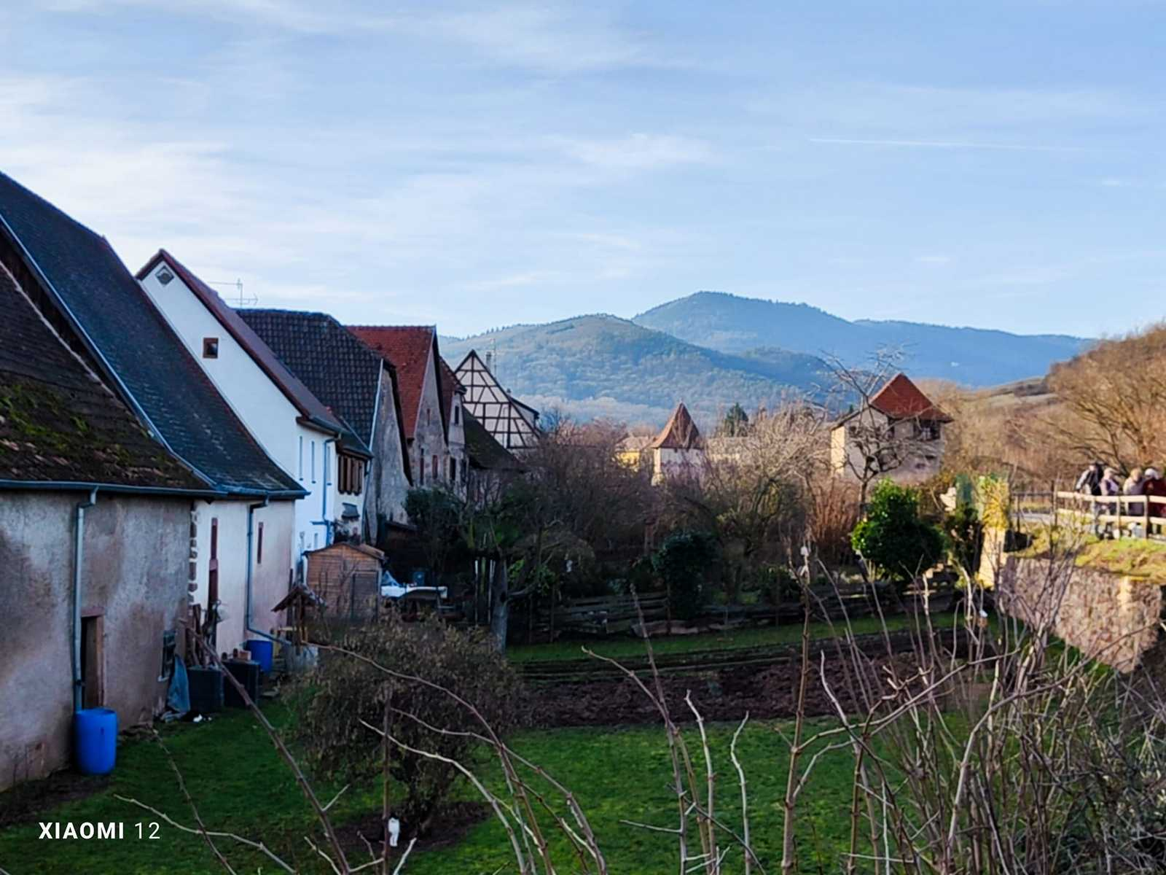

Slide 19
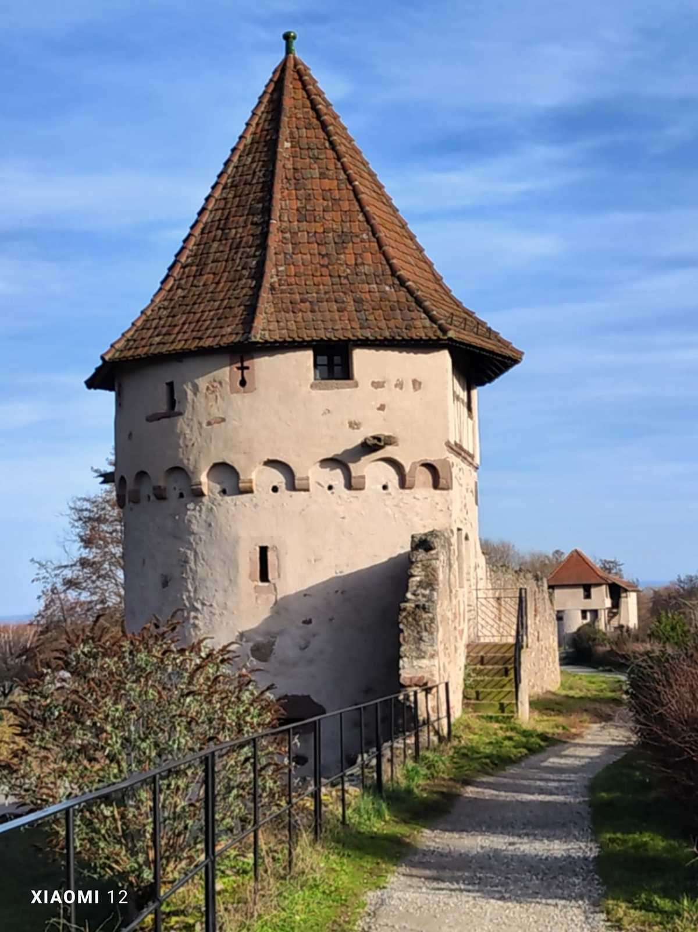
Bergheim Haut Rhin

Slide 20
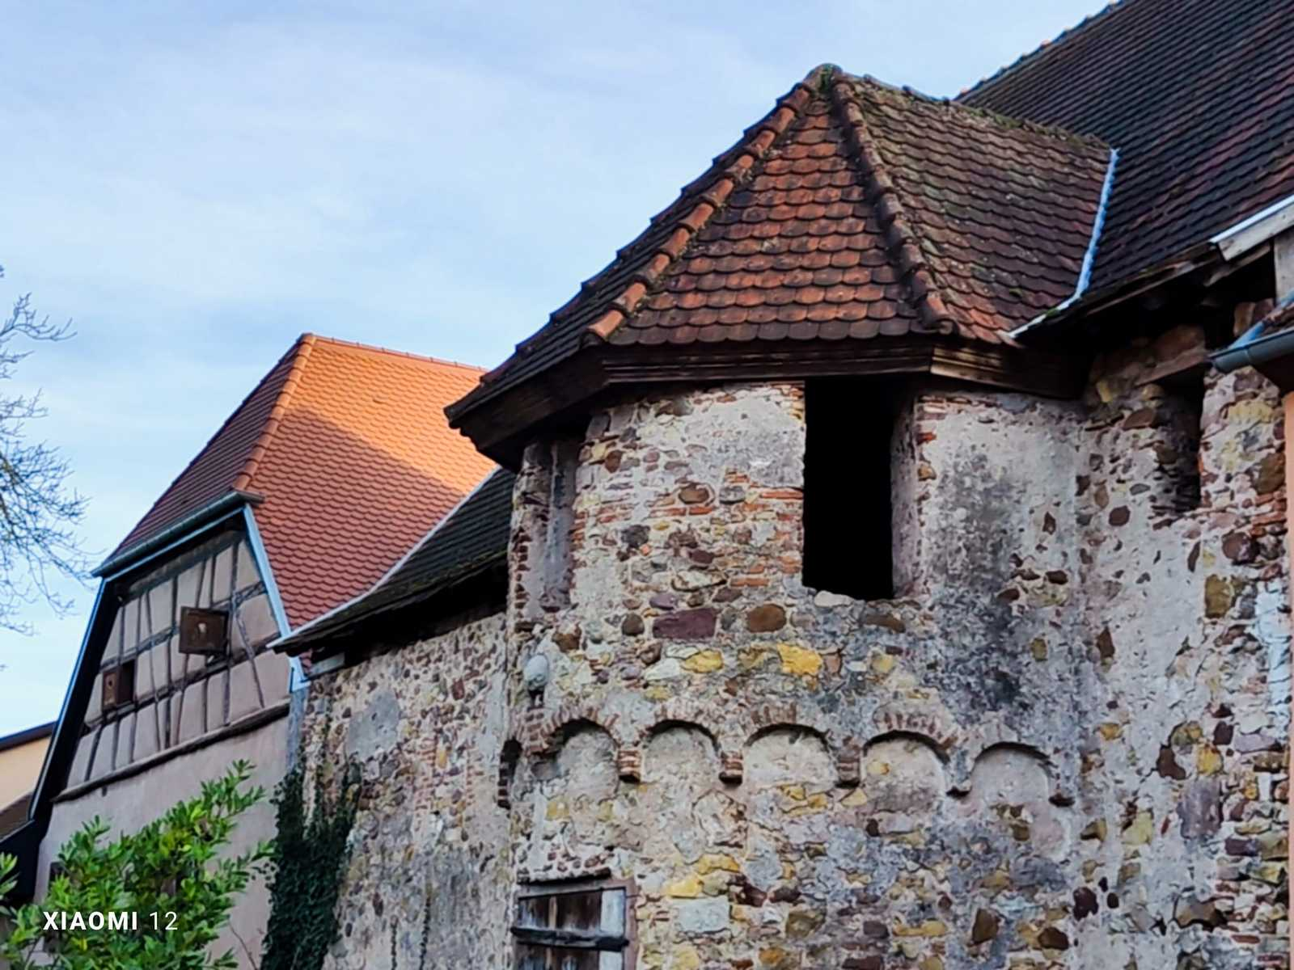
Bergheim Haut Rhin

Slide 21
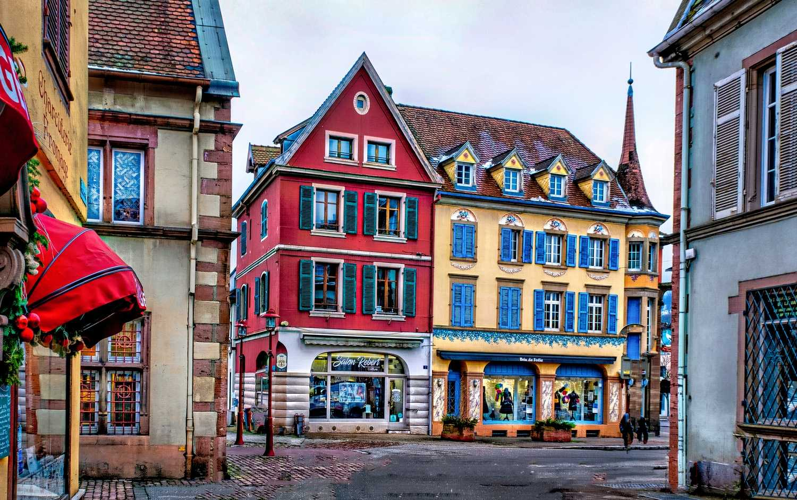
Mulhouse Haut Rhin

Slide 22
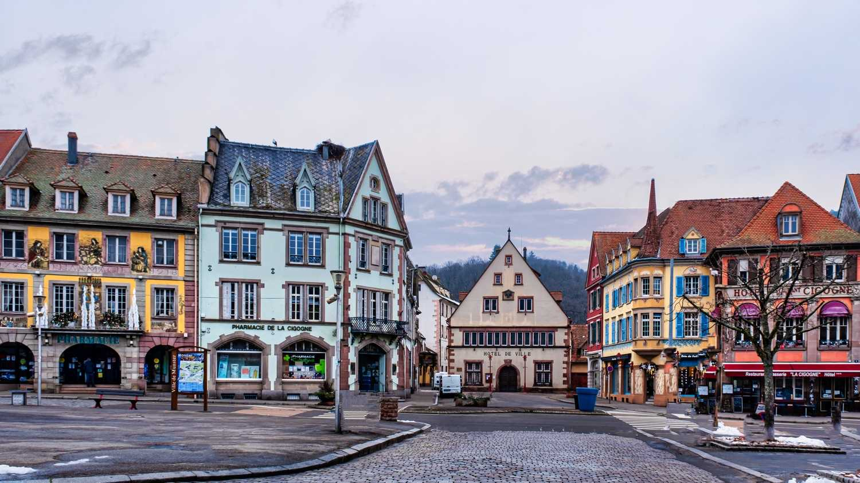
Mulhouse Haut Rhin

Slide 23
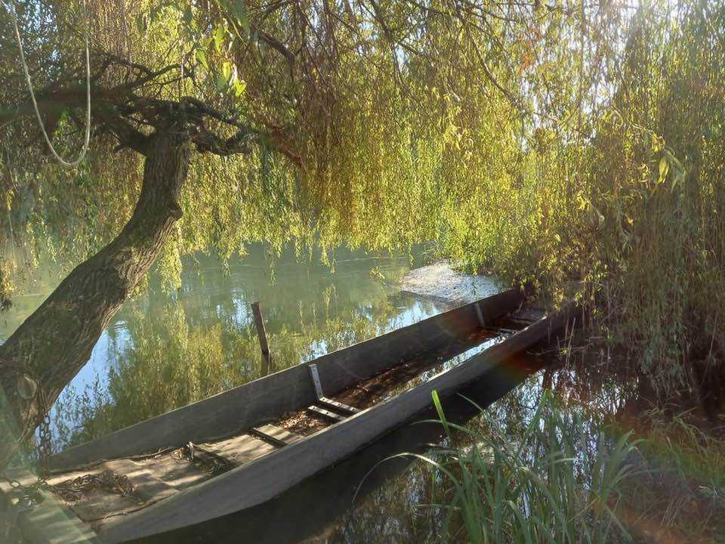

Slide 24
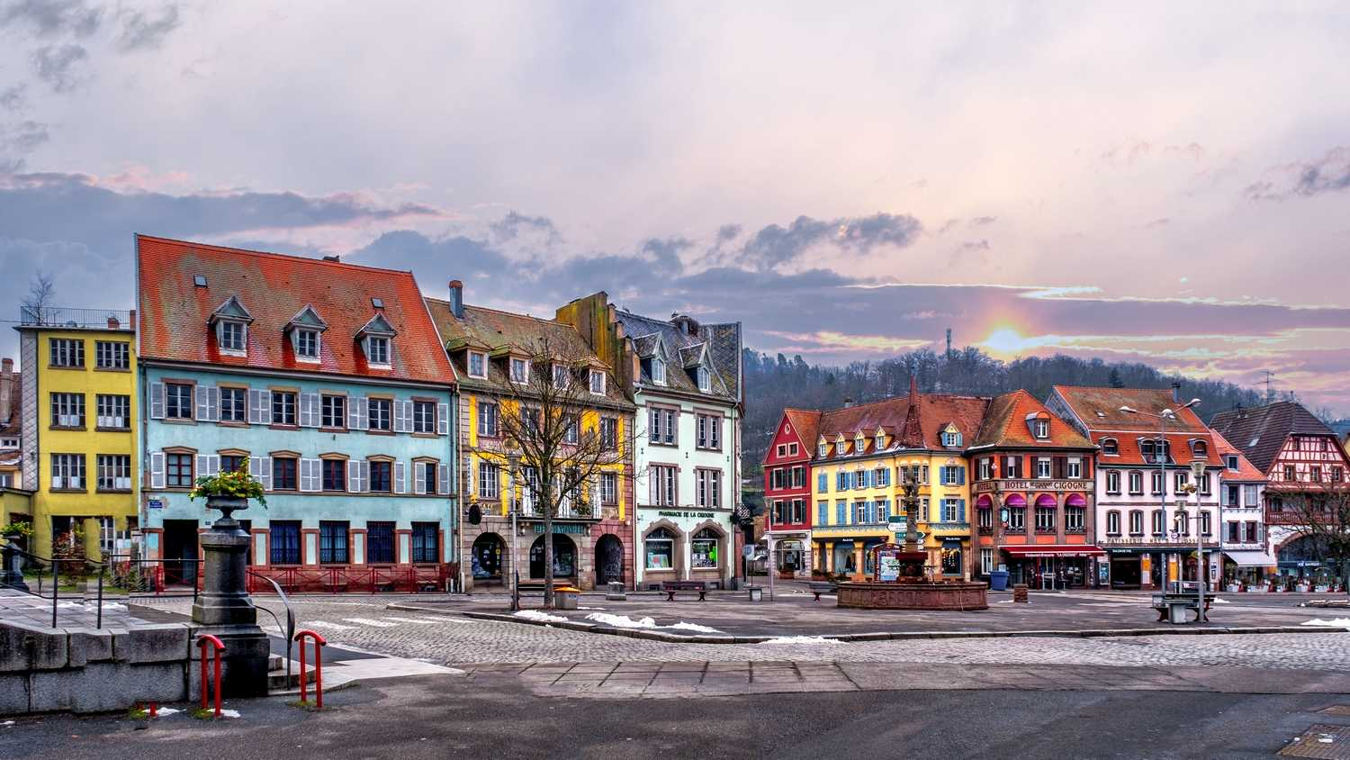
Mulhouse Haut Rhin

Slide 25
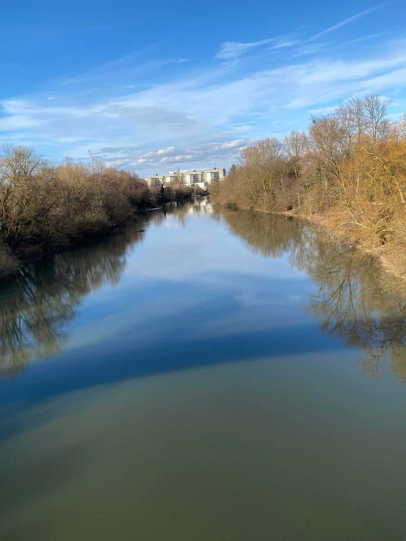
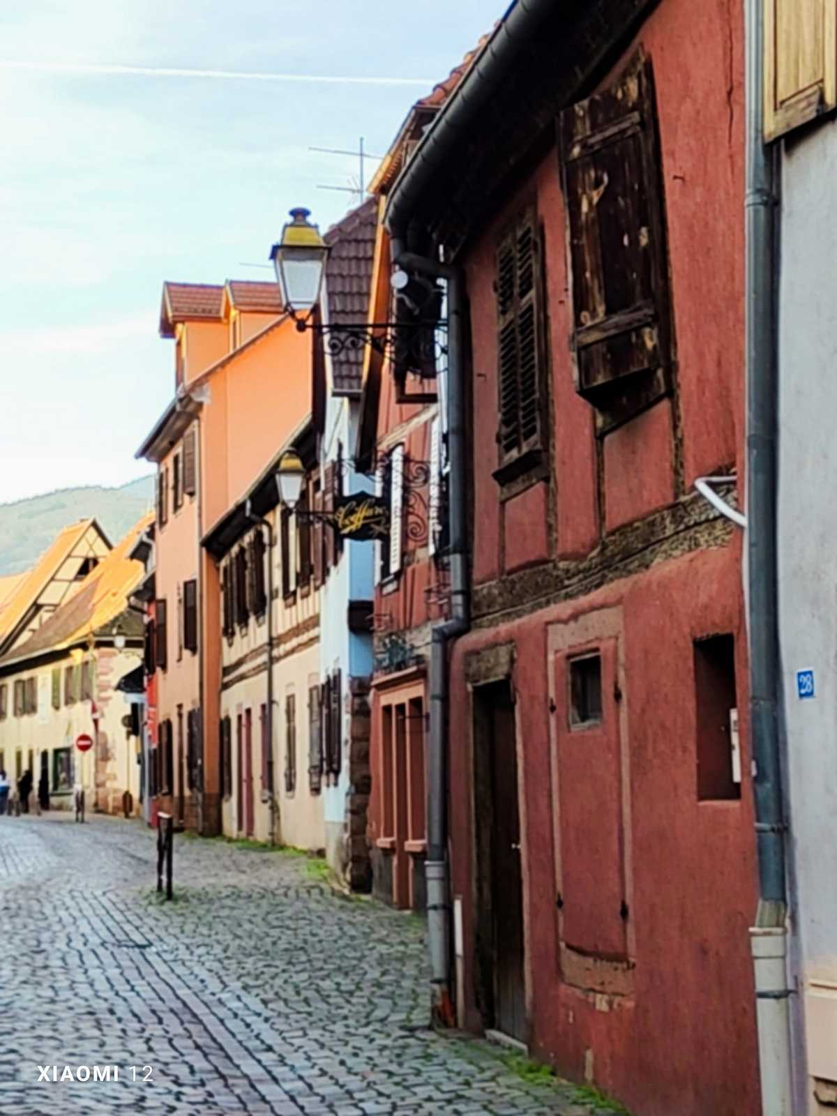
Mulhouse Haut Rhin

Slide 26
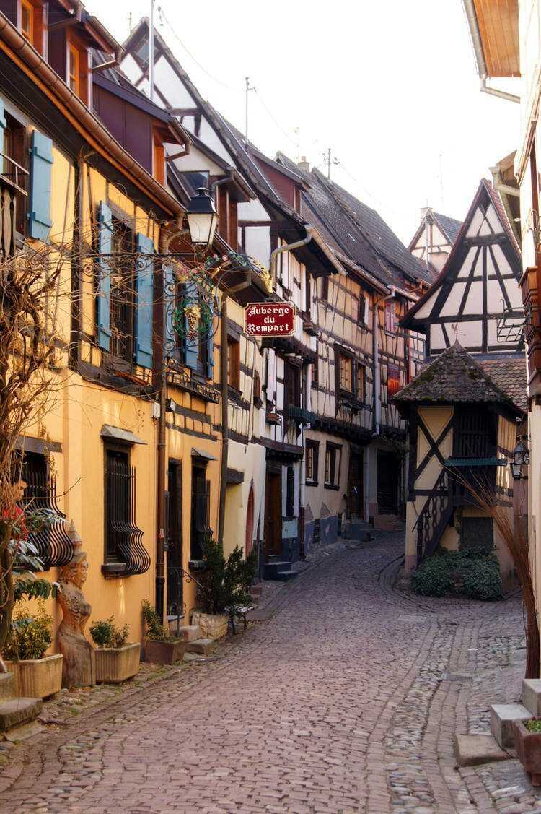
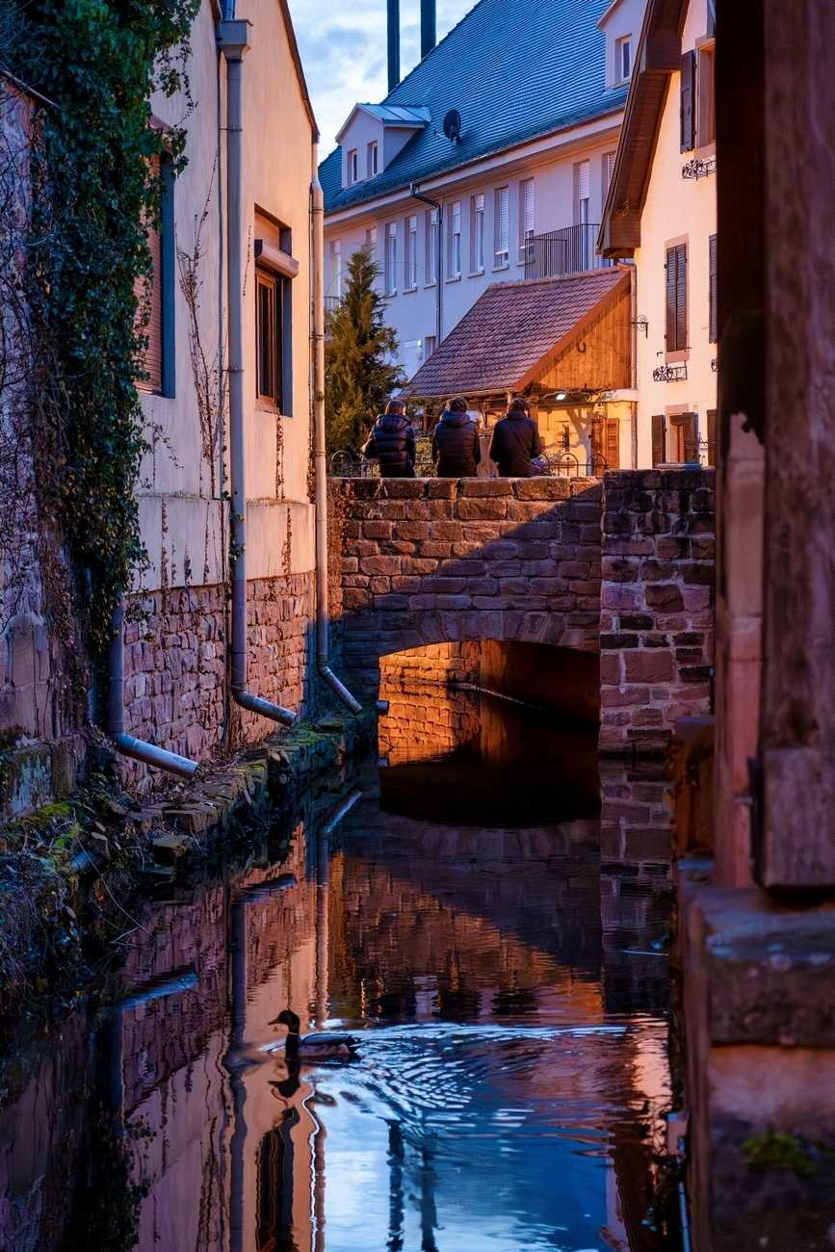
Eguisheim Haut Rhin

Slide 27
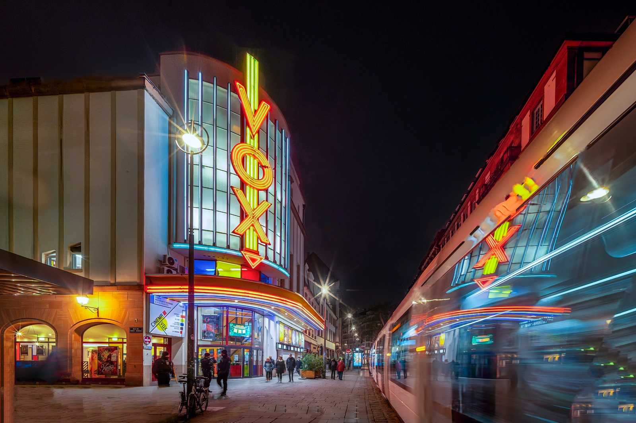
Strasbourg Bas Rhin

Slide 28
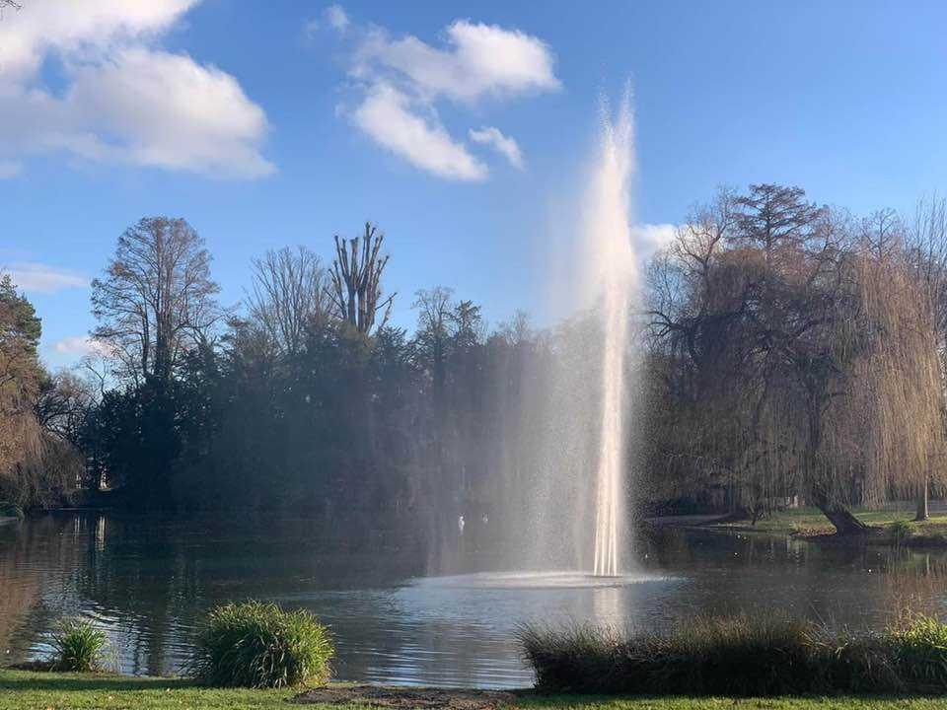
Strasbourg Bas Rhin

Slide 29
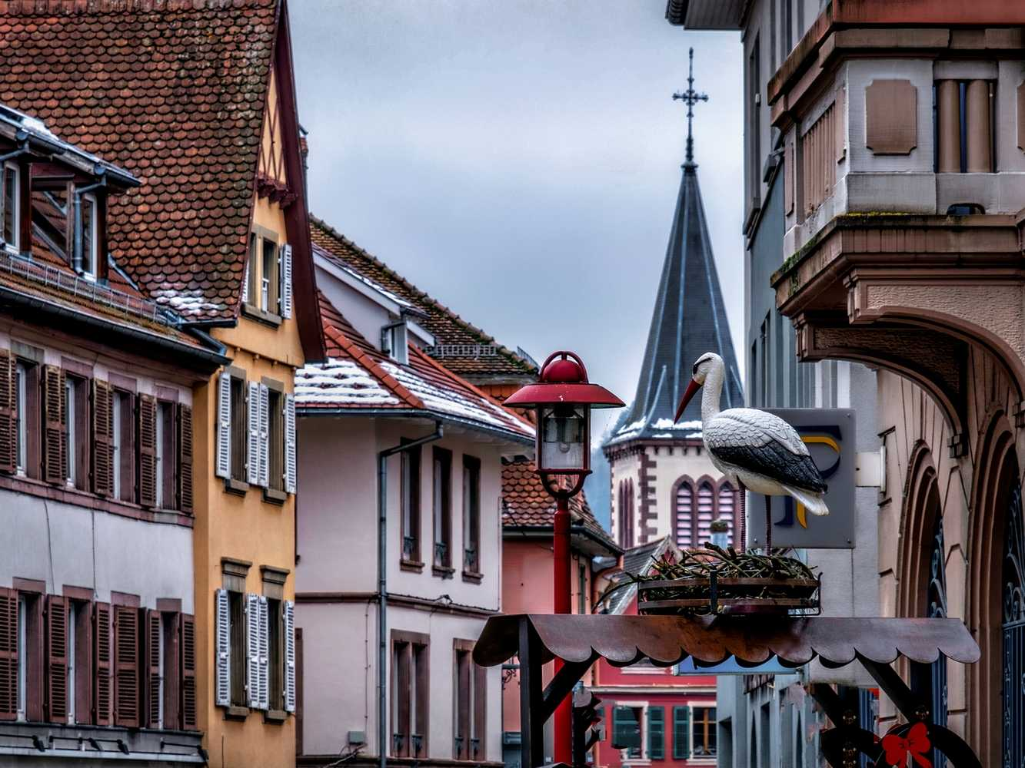

Slide 30
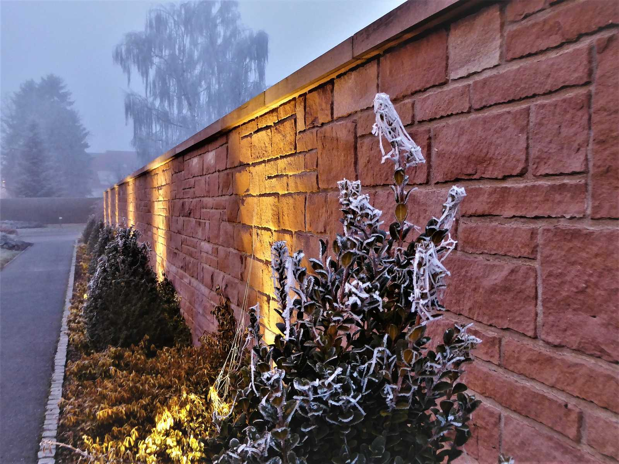

Slide 31
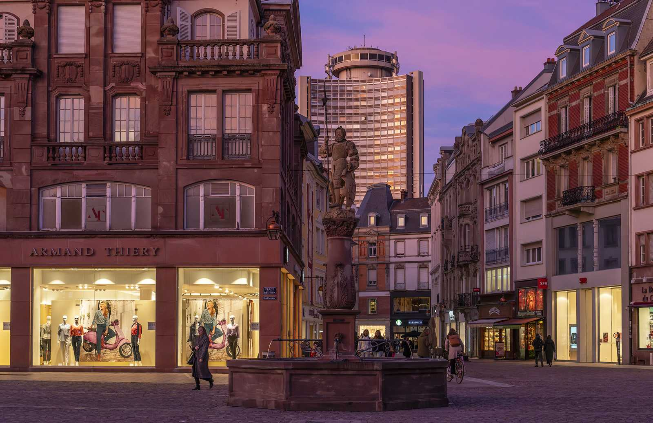
Mulhouse Haut Rhin

Slide 32
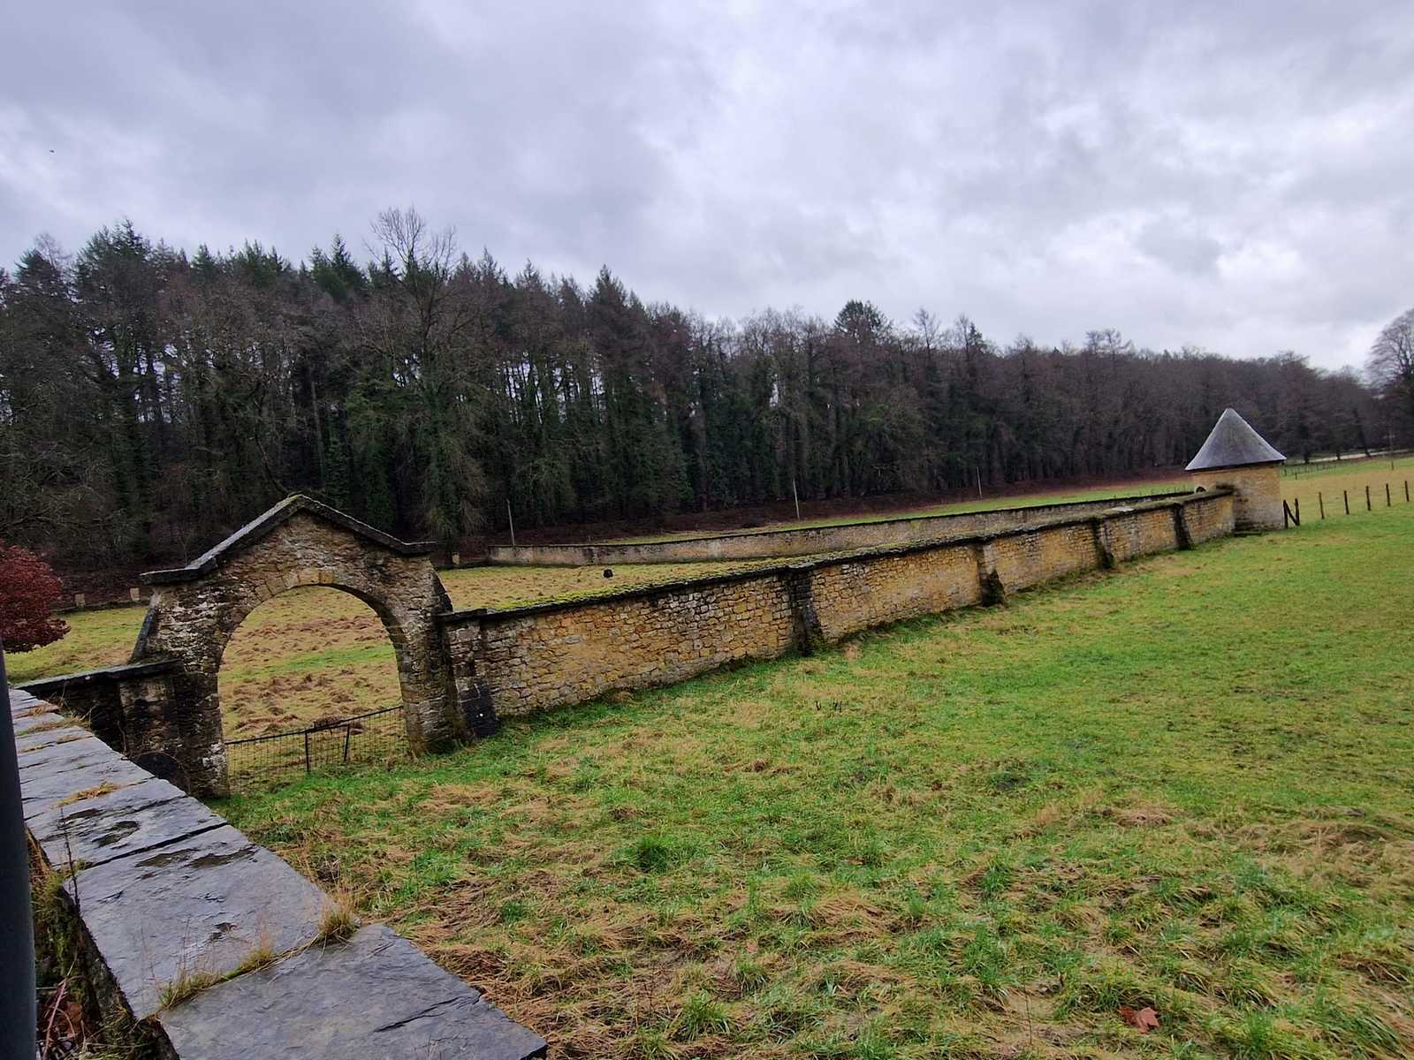

Slide 33
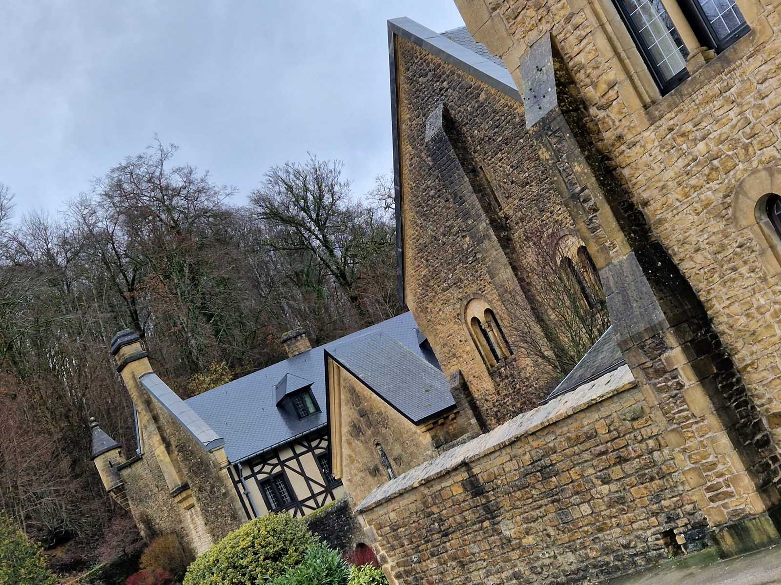

Slide 34
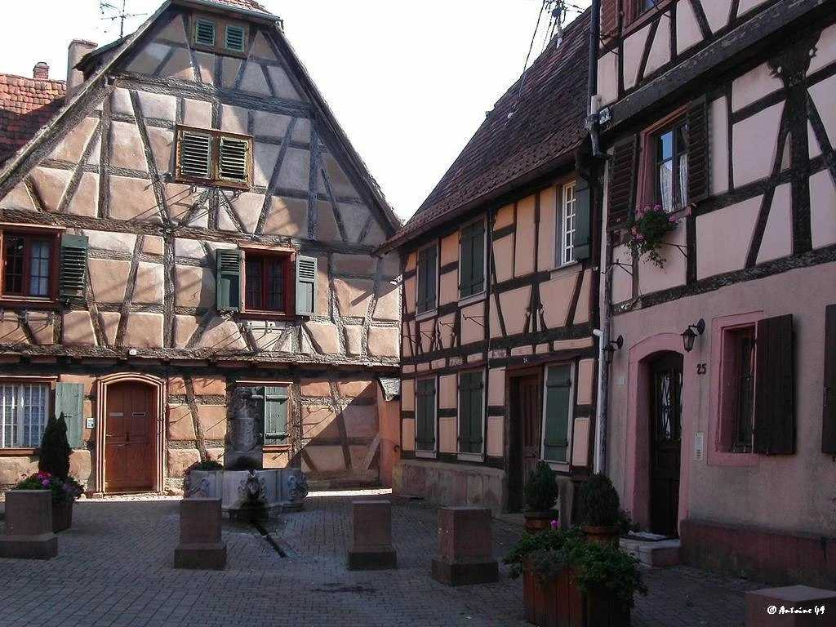
Bouxwiller Bas Rhin

Slide 35
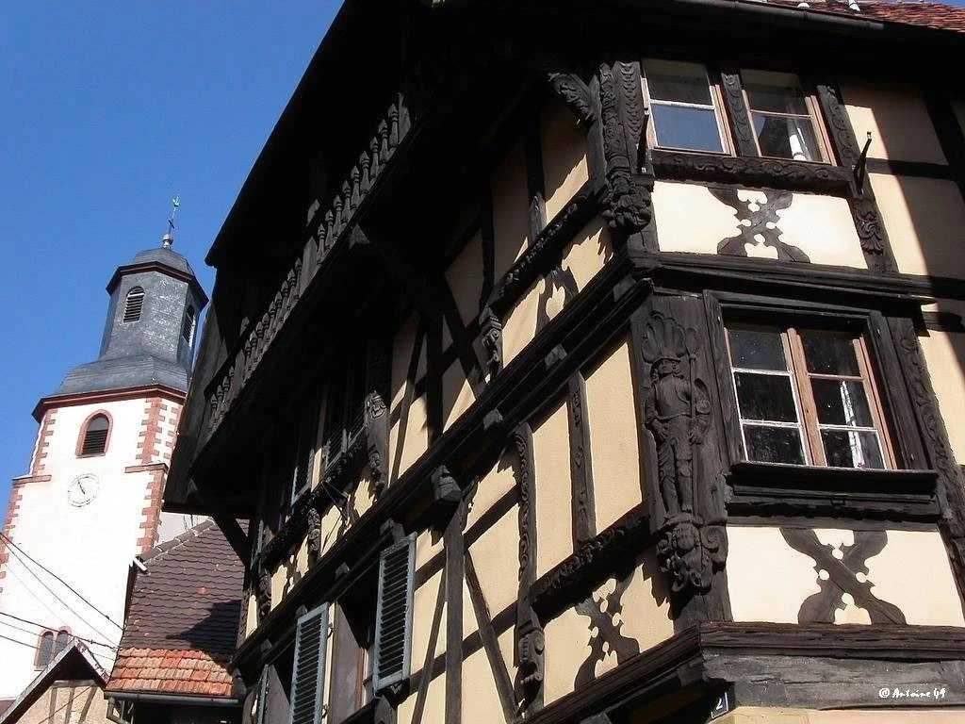

Slide 36
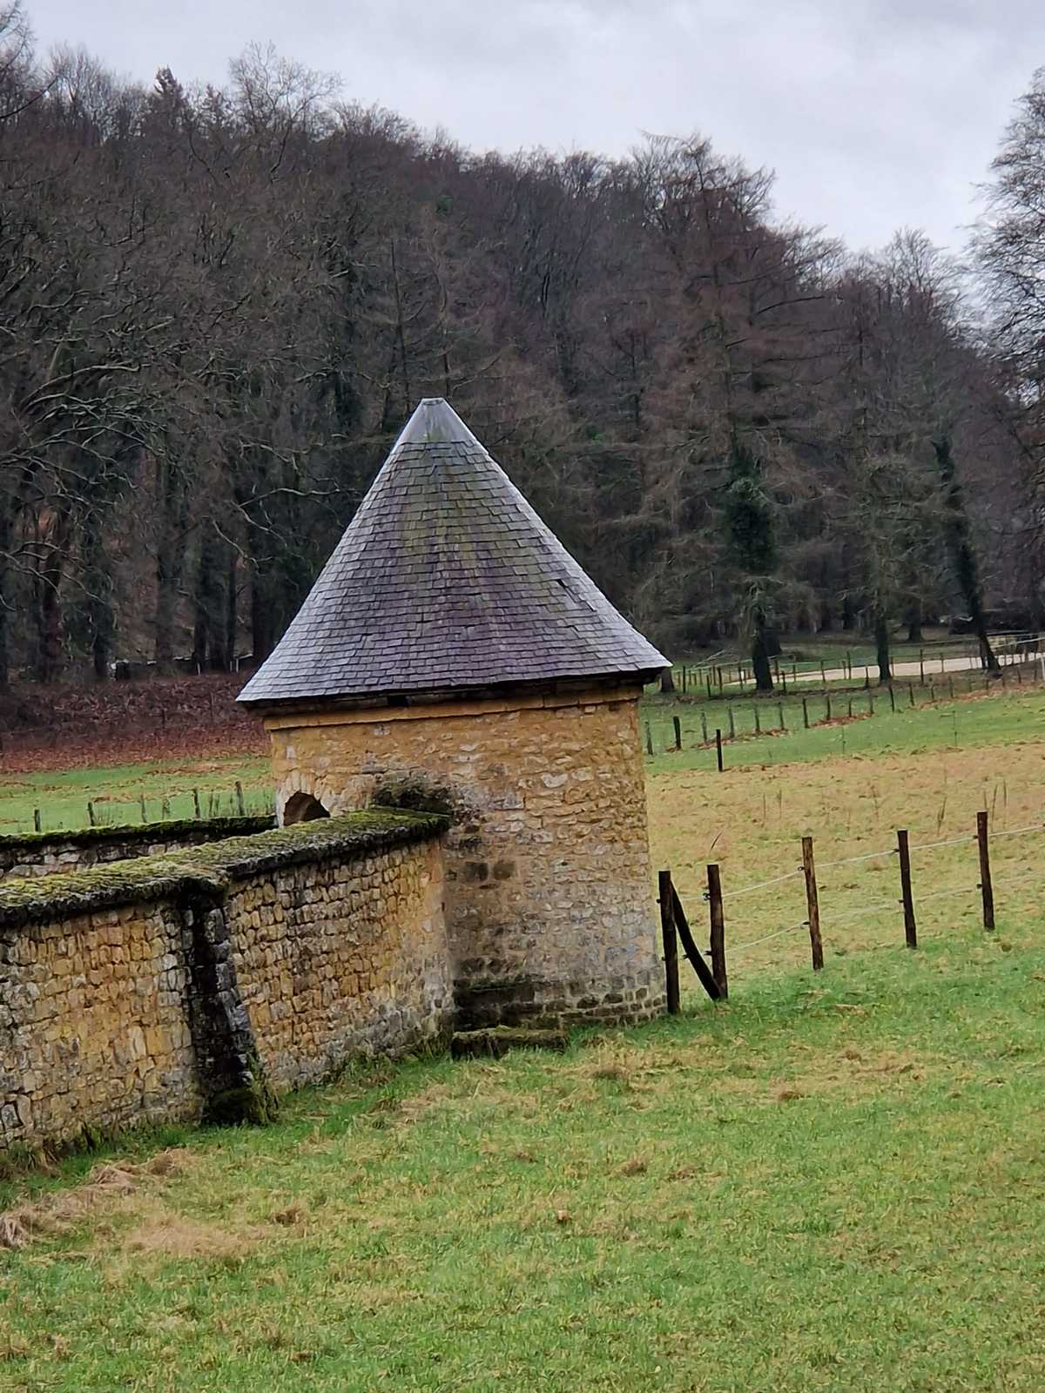
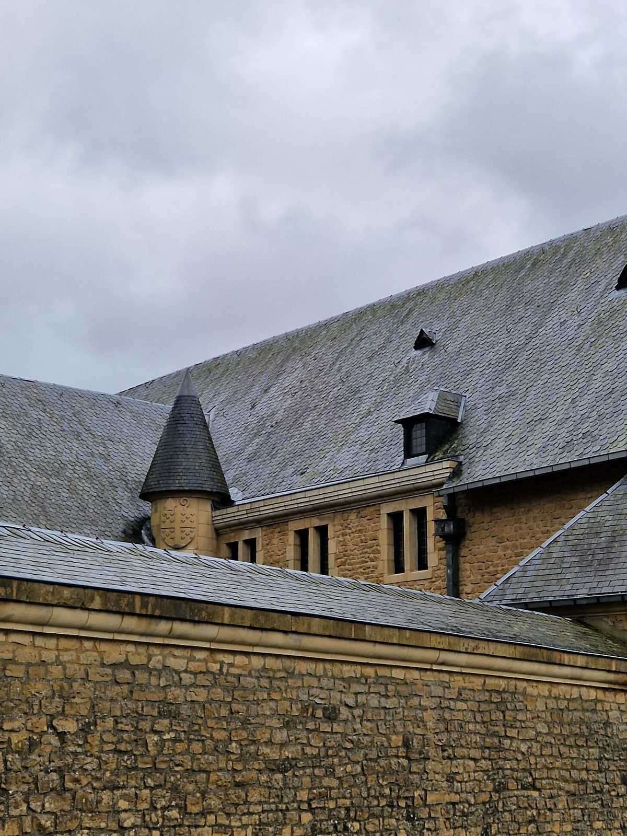

Slide 37
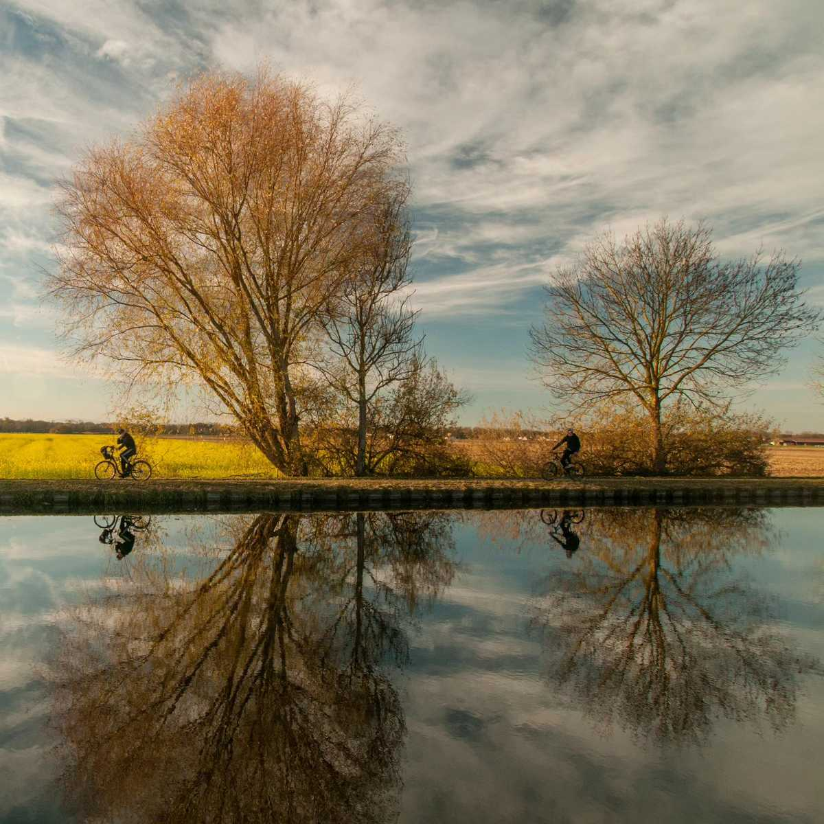

Slide 38
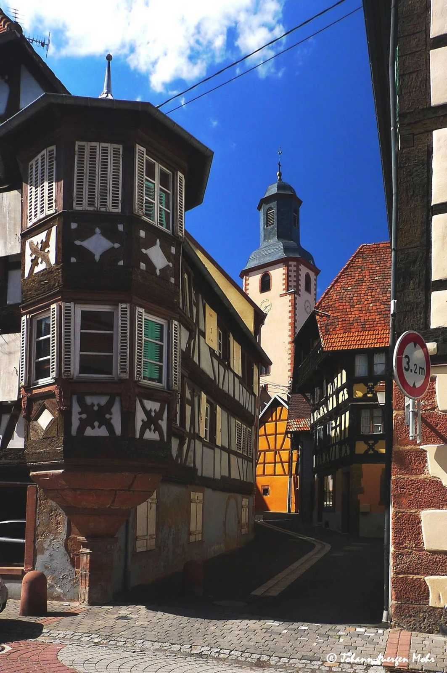
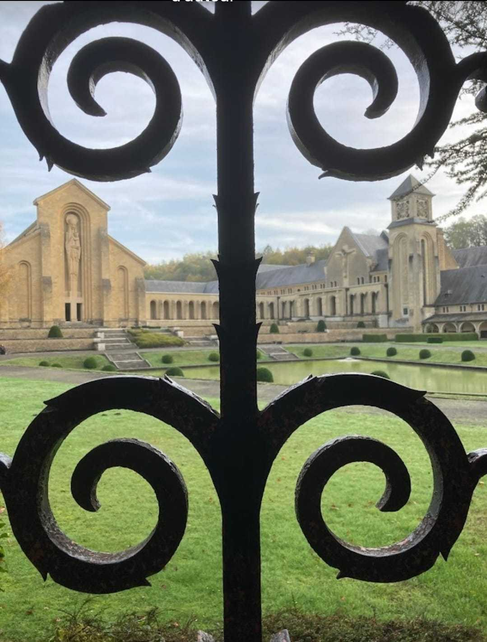

Slide 39
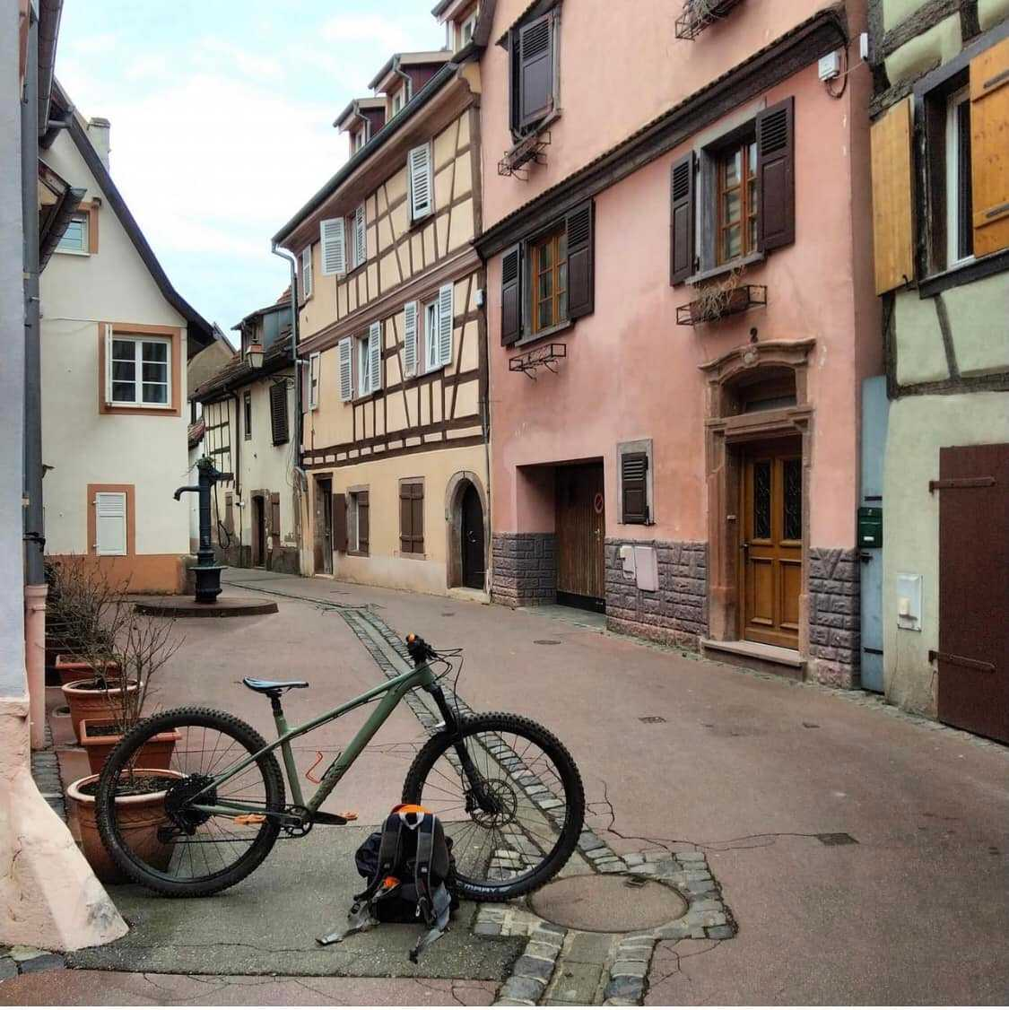

Slide 40
Château Wegelnbourg Bas Rhin

Slide 41
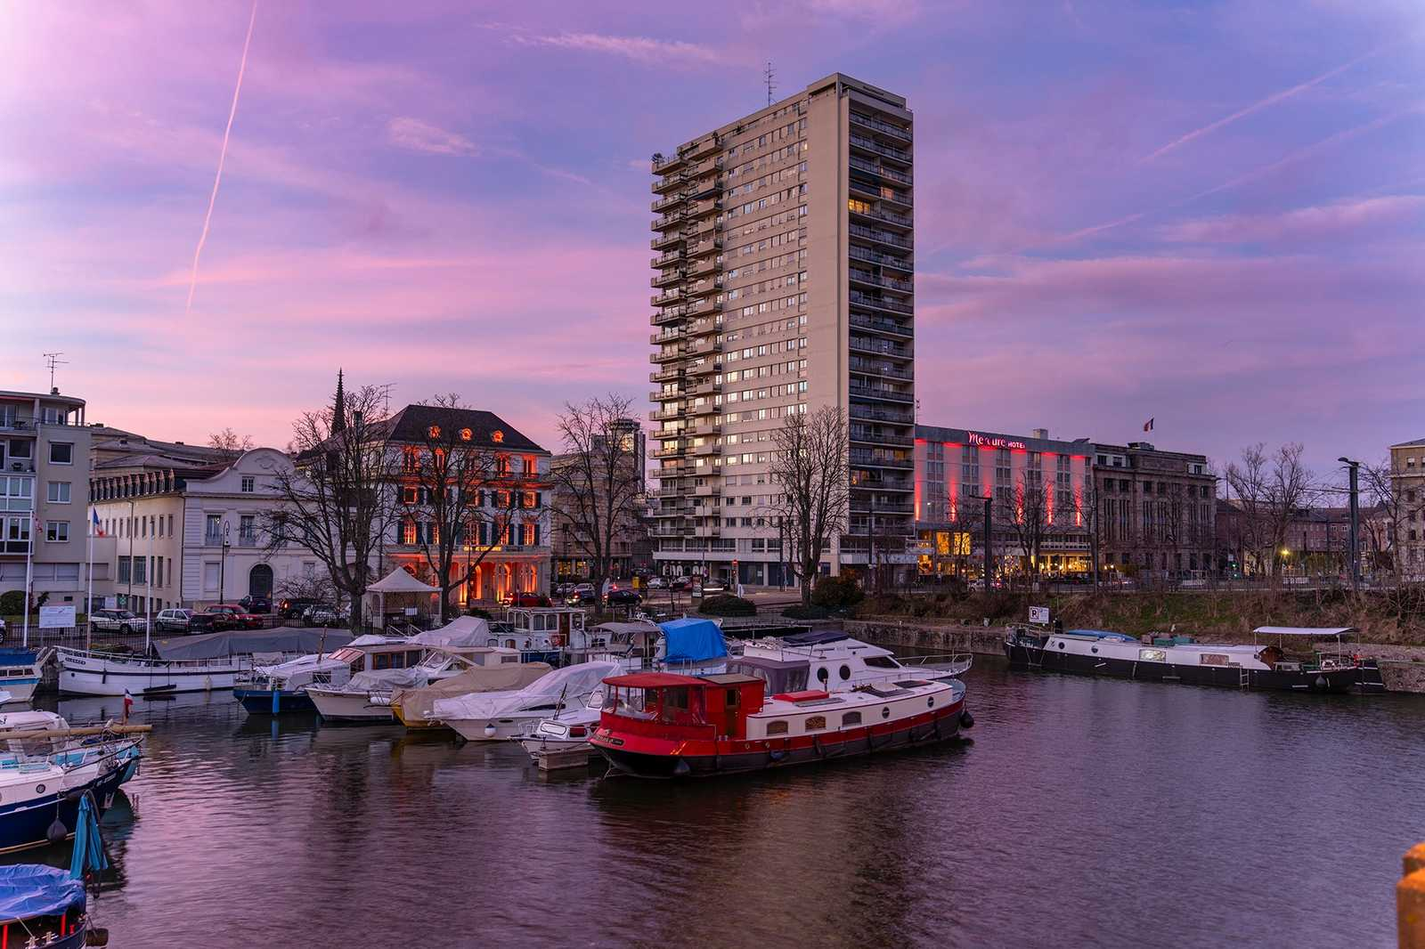
Mulhouse Haut Rhin

Slide 42
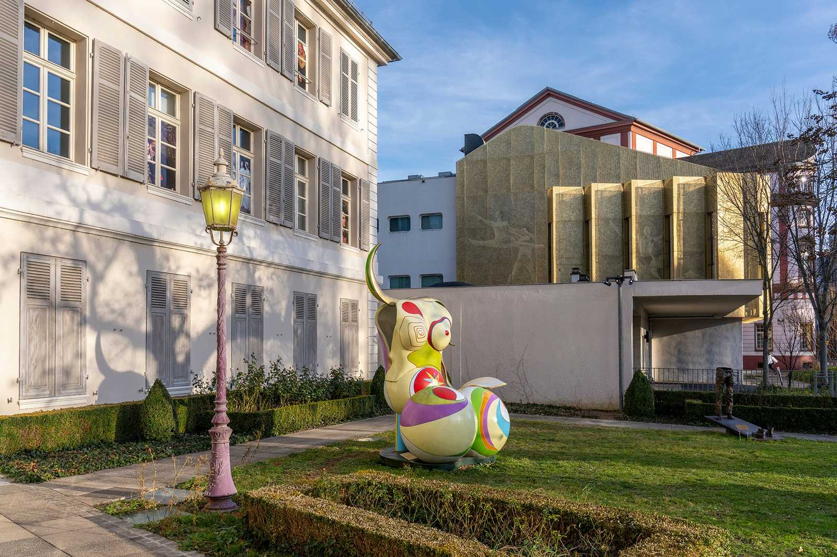

Slide 43
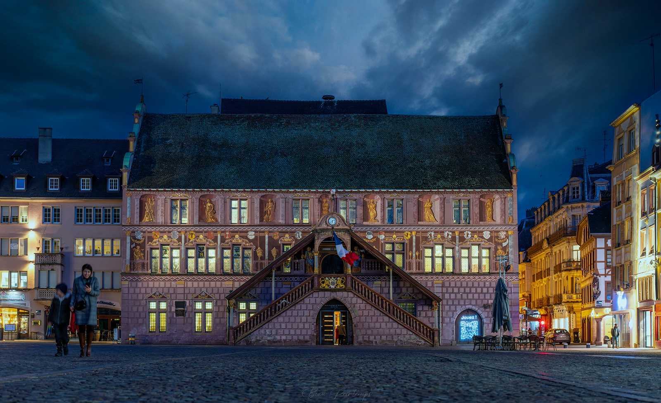
Mulhouse Haut Rhin

Slide 44
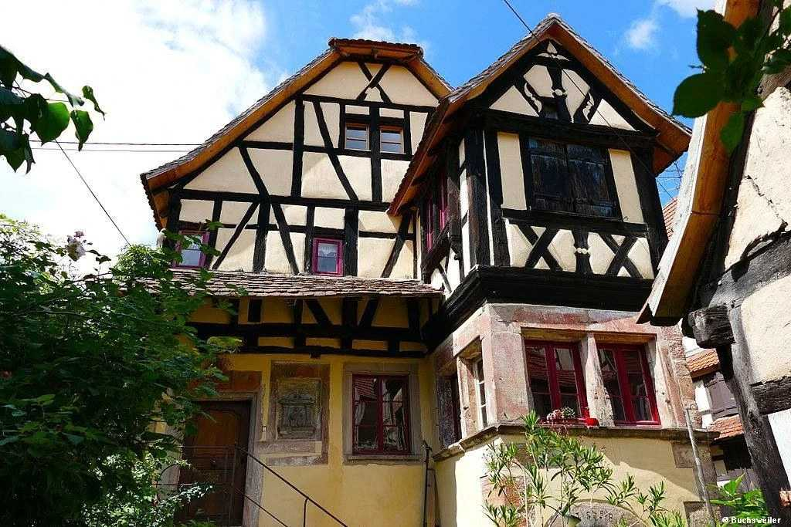
Bouxwiller Bas Rhin

Slide 45
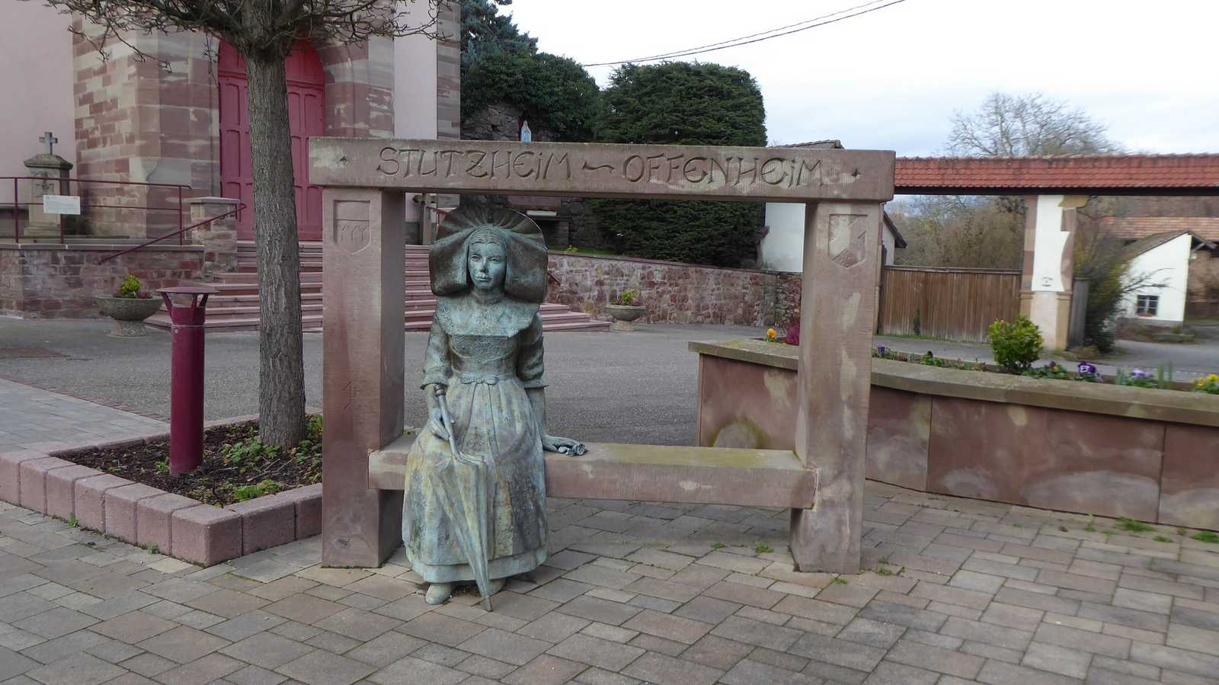

Slide 46
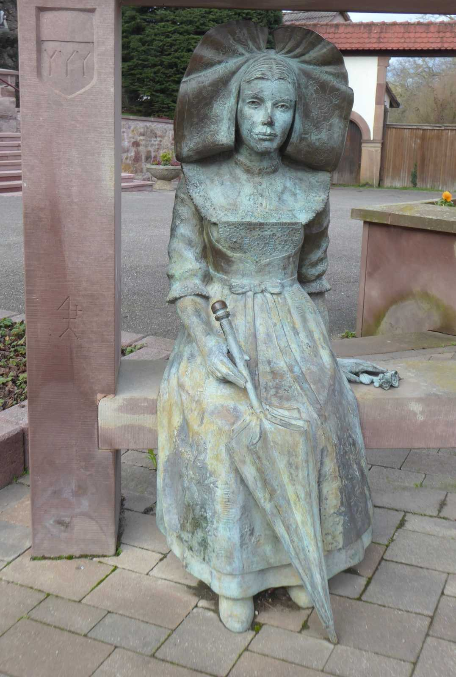
Stutzheim-Offenheim
Bas Rhin

Slide 47

Sélestat Haut Rhin

Slide 48


Slide 49


Slide 50



Slide 51


Slide 52


Slide 54


Slide 55





2541
30.07.2025
Internet
Chromatic Player Paul
House Of The
Rising Sun
Création

